Slide 1


Galw'r farchnad ddefnyddwyr Croeso Cymru COM-B:
Y DU, UDA a'r Almaen (2026)
Rhif Ymchwil Gymdeithasol: 82/2026 Dyddiad Cyhoeddi: 01/10/2026
ISBN: 978-1-80853-447-8
© Hawlfraint y Goron
Mae’r ddogfen yma hefyd ar gael yn Saesneg.
This document is also available in Englsih.

Slide 2


Gwybodaeth
Adroddiad Ymchwil Llawn: Adroddiad galw'r farchnad COM-B Croeso Cymru - Y DU, UDA a'r Almaen (2026)
Caerdydd: Llywodraeth Cymru, rhif adroddiad GSR: 82/2026
Gellir dod o hyd i’r adroddiad hwn ar dudalennau Ystadegau ac ymchwil gwefan Llywodraeth Cymru: https://www.llyw.cymru/ystadegau-ac-ymchwil
Barn yr ymchwilydd yw'r safbwyntiau a fynegir yn yr adroddiad hwn, ac nid o reidrwydd rai Llywodraeth Cymru.
Am ragor o wybodaeth, cysylltwch â:
Y Tîm Ymchwil a Mewnwelediad
Croeso Cymru
Yr Economi, Ynni a Chynllunio
Parc Cathays
Caerdydd
CF10 3NQ
E-bost: tourismresearch@gov.wales

Slide 3
Adroddiadau eraill
Ochr yn ochr â'r astudiaeth hon, mae Croeso Cymru'n cynhyrchu ystod o fewnwelediad ac ymchwil.
Ystadegau Twristiaeth Domestig GB - Data ar deithiau dros nos ac ymweliadau dydd gan drigolion Prydeinig i gyrchfannau ledled Prydain.
Adroddiadau galw'r farchnad dwristiaeth - Bob blwyddyn mae Croeso Cymru'n cynnal ymchwil ymhlith ei brif farchnadoedd.
Baromedr twristiaeth - Mae'r Baromedr Twristiaeth yn darparu 'ciplun' o berfformiad y diwydiant ar ôl pwyntiau pwysig yng nghalendr twristiaeth.
Datblygu twristiaeth feicio - Mae'r ymchwil hon yn archwilio pwnc twristiaeth feicio yng Nghymru, gan gynnwys capasiti a galw cyfredol, yn ogystal â chyfleoedd ar gyfer twf.
Arolwg ail-gyswllt defnyddwyr Croeso Cymru (blynyddoedd blaenorol) - Adroddiadau manwl wedi'u tynnu o arolwg ar-lein a gynhaliwyd ymhlith cysylltiadau defnyddwyr Croeso Cymru dros y blynyddoedd diwethaf, gan gynnwys y farchnad Almaenig.
Ar gael yma:
Ystadegau twristiaeth ddomestig
Adroddiadau arolwg galw marchnad
Baromedr twristiaeth
Adroddiad datblygu twristiaeth beicio
Adroddiadau arolwg Ail-gysylltu eraill

Slide 4

Cynnwys
01 | Cefndir a methodoleg
02 | Canfyddiadau allweddol
03 | Y broses dewis gywliau
04 | Dadansoddiad Gallu, Cyfle Cymhelliant Cymru

Slide 5



CANFYDDIADAU ALLWEDDOL

Slide 6


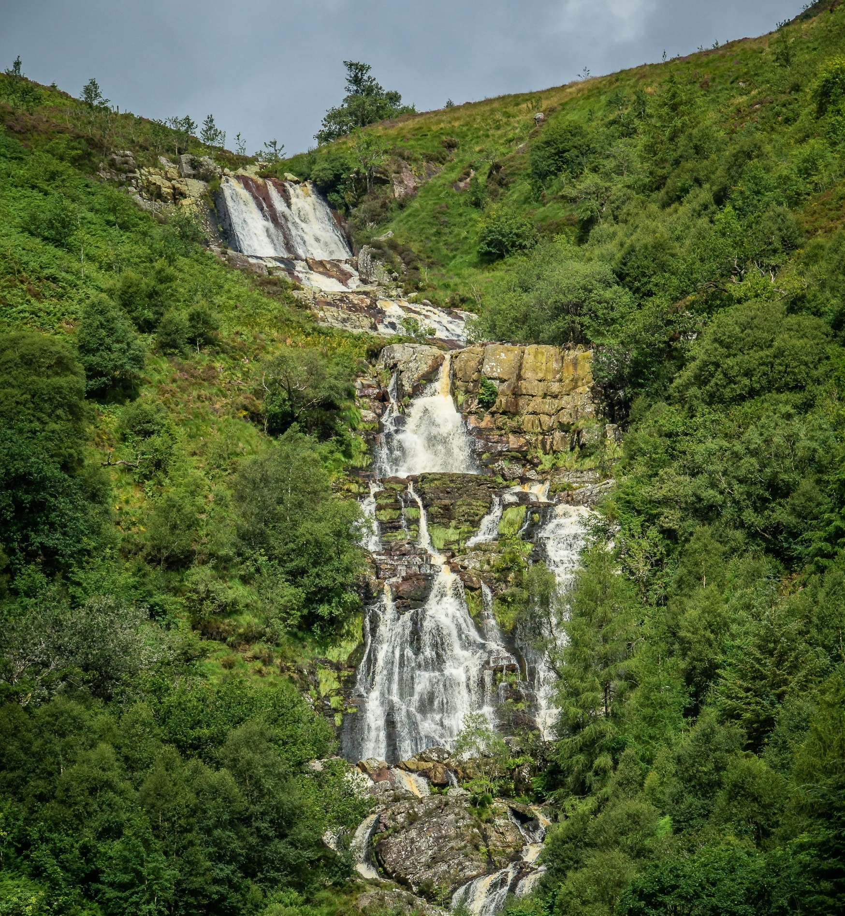
Crynodeb canfyddiadau allweddol
Mae tri rhwystr ymddygiadol yn cyfyngu ar drosi:
Gallu
Mae’n anodd i deithwyr dychmygu sut beth yw taith i Gymru mewn gwirionedd.
Rhaid i Gymru helpu teithwyr i ddychmygu'r daith gyfan, nid dim ond yr eiliadau.
Cyfle
Mae Cymru'n cael ei hystyried fel rhan o benderfyniadau teithio strwythuredig, ond nid yw bob amser yn flaenoriaeth.
Rhaid i Gymru deimlo'n werth ei blaenoriaethu o fewn y fformatau teithio presennol.
Cymhelliant
Cymru'n cael ei hedmygu'n eang, ond nid oes ganddi nodweddion digon unigryw sy'n creu ymdeimlad o frys.
Rhaid i Gymru deimlo'n ddiamheuol Gymreig – nid yn unig yn brydferth.

Slide 7
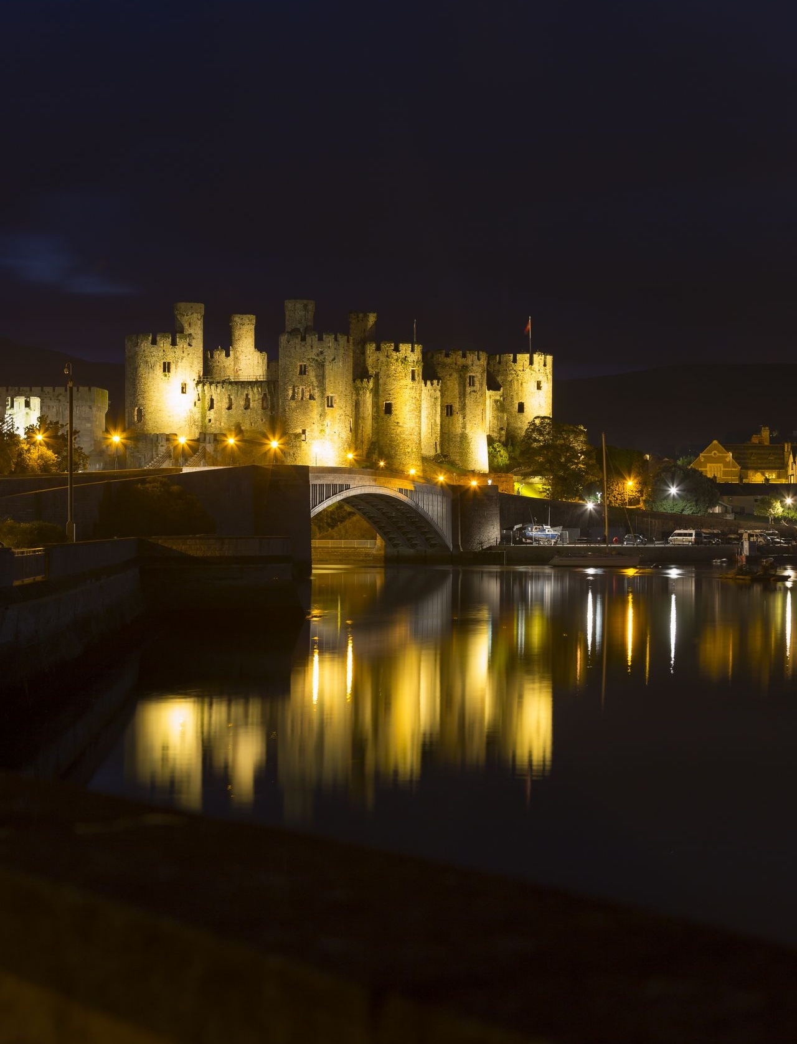
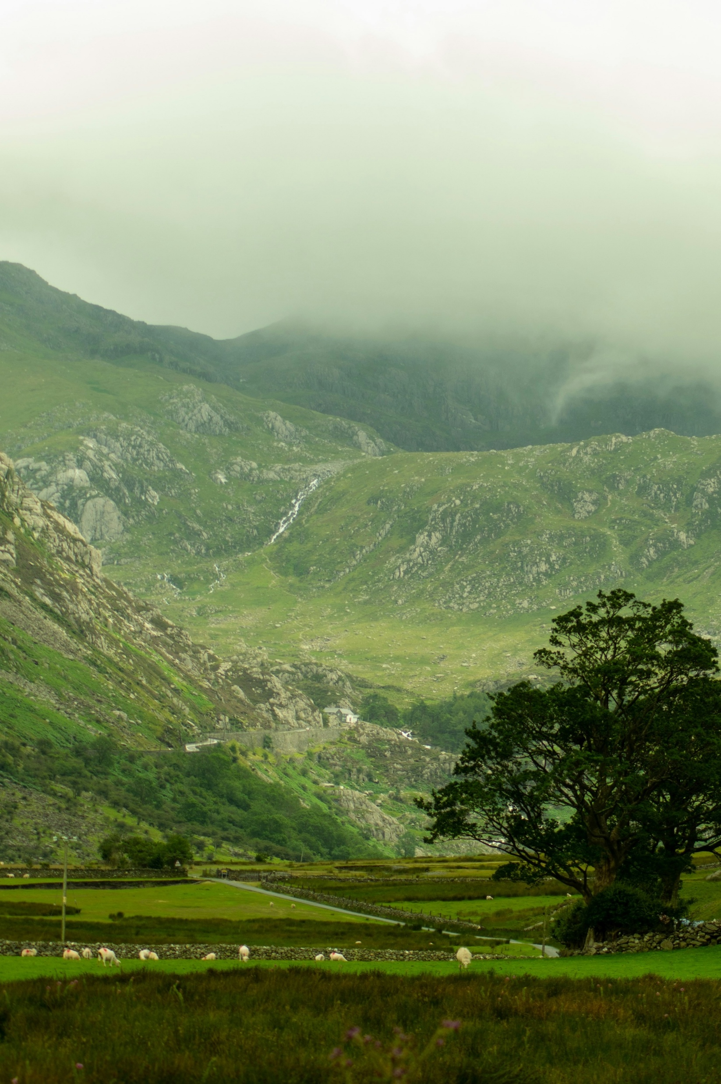
Gallu: Helpu theithwyr dychmygu y taith
Canfyddiadau allweddol
Rhaid i Gymru helpu teithwyr i ddychmygu’r daith, nid dim ond yr eiliadau.
Beth mae hyn yn ei olygu yn ymarferol :
Teithwyr methu delweddu:
  Ble fydden nhw’n aros
  Faint o amser i wario
  Sut mae profiadau yn cysylltu dros diwrnodau
Mae Cymru’n cael ei chysylltu’n gryf â thirweddau a gweithgareddau, ond llai â strwythurau teithio clir o’r dechrau i’r diwedd.
Goblygiadau ar gyfer cynnwys a chyfathrebu:
Amlygu llwybrau ac amserlenni teithio clir (e.e. teithiau wedi’u strwythuro dros 3-5 diwrnod)
Dangos y cysylltiadau rhwng lleoliadau, nid dim ond atyniadau unigol
Cynnig canllawiau syml “sut i gynllunio’r daith” ar draws rhanbarthau a themâu

Slide 8
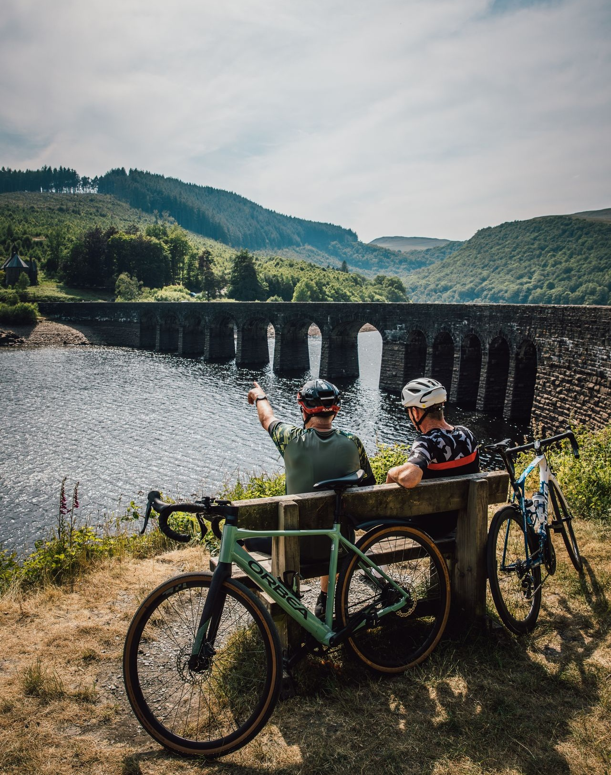

Cyfle: Cystadlu o fewn fformatau teithio presennol
Canfyddiadau allweddol
Rhaid i Gymru deimlo'n werth ei blaenoriaethu o fewn y fformatau teithio presennol
Beth mae hyn yn olygu yn ymarferol:
Mae teithwyr yn cynllunio eu teithiau o amgylch mathau cyfarwydd o brofiadau:
- Seibiannau dinas
- Teithiau archwilio
- Teithiau sy’n cynnwys sawl cyrchfan
Mae Cymru’n rhan o’r ystyriaethau hyn yn aml, ond nid yw bob amser yn cael ei gweld fel y prif ddewis.
Goblygiadau ar gyfer cynnwys a chyfathrebu:
Dangos yn glir rôl Cymru o fewn llwybrau crwydro a theithiau aml-gyrchfan yn y DU
Cyfleu pam mae Cymru’n gyrchfan werth ei chynnwys a’i blaenoriaethu
Datblygu straeon sy’n croesi ffiniau (e.e. Cymru fel rhan o brofiad ehangach o’r DU)

Slide 9


Cymhelliant: Ychwanegu cymeriad unigryw at harddwch
Canfyddiadau allweddol
Rhaid i Gymru deimlo'n ddiamheuol Gymreig – nid yn unig yn brydferth
Beth mae hyn yn olygu yn ymarferol:
Mae Cymru’n cael ei disgrifio’n gyson fel:
- Hardd
- Llonydd
- Naturiol
Ond nid yw’r rhinweddau hyn yn unigryw, ac nid ydynt bob amser yn creu awydd brys i ymweld. Mae angen:
- Amlygu profiadau “dim ond yng Nghymru”
- Cryfhau unigrywiaeth ddiwylliannol (pobl, iaith, treftadaeth ac awyrgylch)
- Symud y tu hwnt i dirweddau i ddangos beth sy’n gwneud Cymru’n wahanol, nid dim ond yn ddeniadol

Slide 10
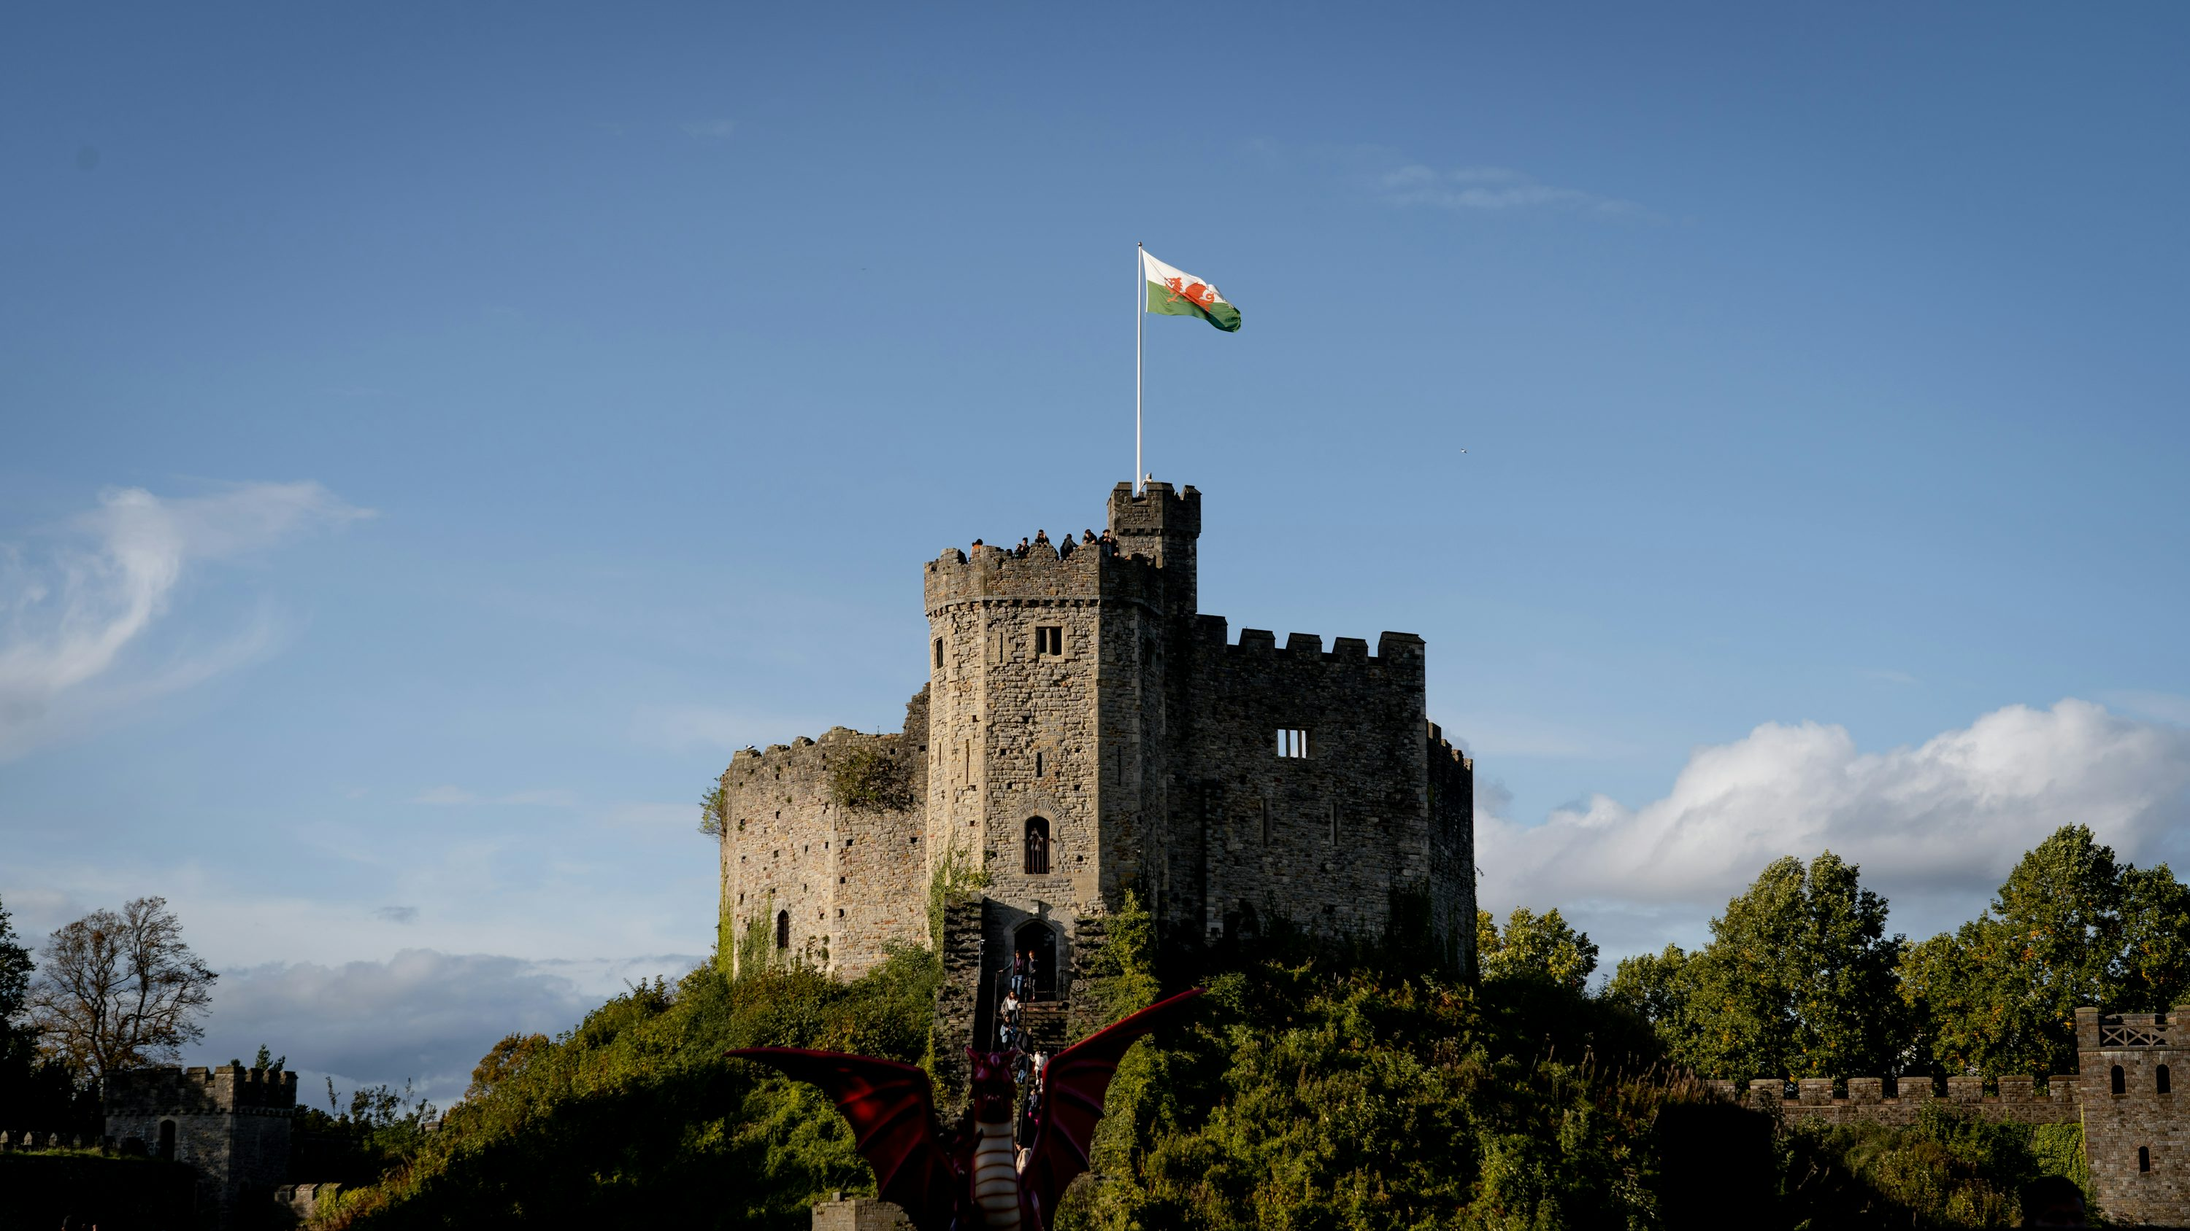
CEFNDIR A METHODOLEG

Slide 11
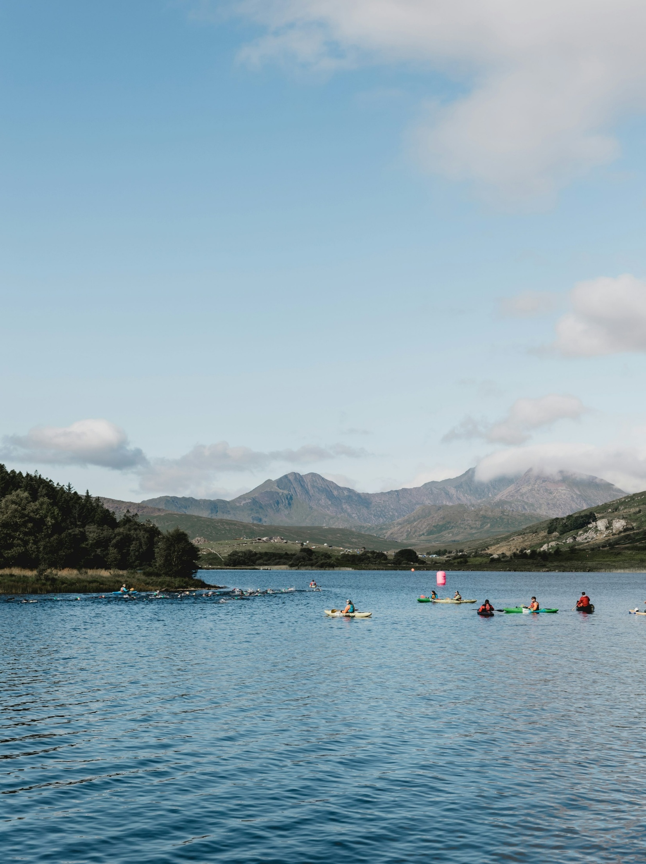
Cefndir
Ysgogi twristiaeth i Gymru: Mewnwelediadau gan deithwyr o’r DU, UDA a’r Almaen
Mae Croeso Cymru, tîm twristiaeth Llywodraeth Cymru, yn gyfrifol am gyflwyno ymgyrchoedd twristiaeth yn y DU ac ar draws marchnadoedd rhyngwladol er mwyn hyrwyddo Cymru fel cyrchfan twristiaeth flaenllaw.
Amcanion ymchwil cynradd yr arolwg oedd:
Archwilio canfyddiadau, cymhellion a rhwystrau sy’n effeithio ar ymweld â Chymru ymhlith darpar ymwelwyr.
Deall y broses o wneud penderfyniadau ynghylch cyrchfannau gwyliau drwy ddefnyddio model newid ymddygiad Gallu, Cyfle, Cymhelliant.
Nodi gwahaniaethau rhwng prif segmentau cynulleidfa.
Mae’r adroddiad manwl hwn yn dadansoddi mewnwelediadau o 84 o gyfweliadau a gynhaliwyd ym mis Ionawr a mis Chwefror 2026 ymhlith teithwyr o’r DU, UDA a’r Almaen a fyddai’n ystyried Cymru fel cyrchfan gwyliau.

Slide 12
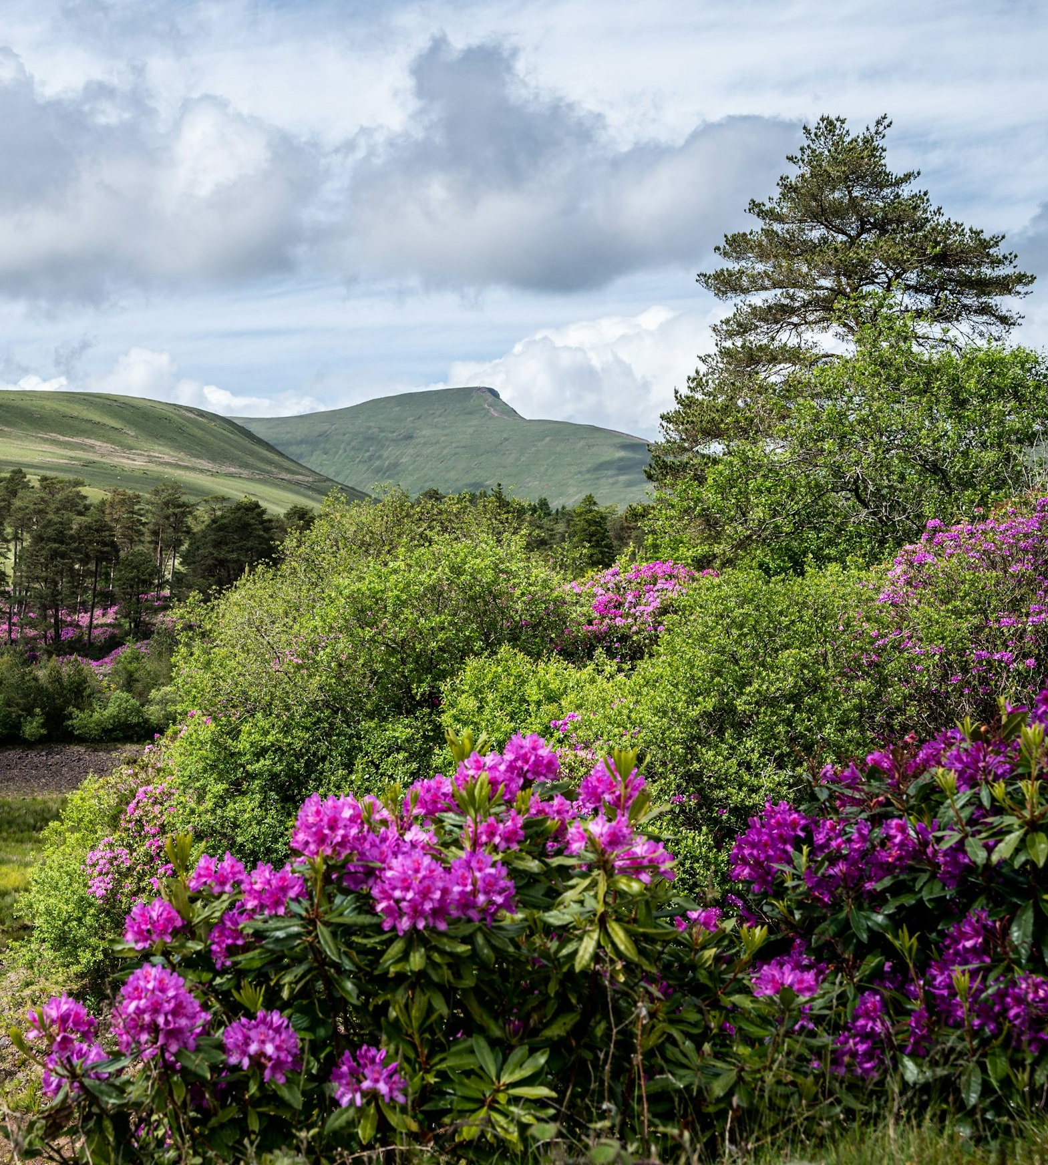
Methodoleg
Ym mis Ionawr a mis Chwefror 2026, cynhaliodd Kubi Kalloo gyfweliadau ar-lein o 45 munud gyda chyfanswm o 84 o deithwyr ar draws y DU, UDA a’r Almaen a fyddai’n ystyried Cymru fel cyrchfan gwyliau.
Fframwaith ymddygiadol:
Cafodd yr astudiaeth hon ei strwythuro gan ddefnyddio fframwaith ymddygiadol Gallu, Cyfle, Cymhelliant, sy’n archwilio’r ffactorau sy’n sbarduno ymddygiad ar draws tri dimensiwn
Gallu – ydy pobl yn teimlo eu bod yn deall sut i gynllunio a chyflawni taith i Gymru?
Cyfle – ydy Cymru’n teimlo’n ymarferol bosibl ac yn realistig o ran costau, mynediad a chamau bywyd?
Cymhelliant – ydy pobl yn teimlo eu bod yn cael eu cymell yn emosiynol i ddewis Cymru dros ddewisiadau eraill?
Mae defnyddio’r model Gallu, Cyfle, Cymhelliant yn ein galluogi i edrych y tu hwnt i ymatebion arwynebol, gan nodi’r rhwystrau sylfaenol a’r ffactorau sbarduno sy’n dylanwadu ar y broses o ddewis cyrchfan.
Cynulleidfa | DU | UDA | Yr Almaen
Annibynwyr ifanc (18-34) | N=7 | N=7 | N=7
Teuluoedd (35-54) | N=7 | N=7 | N=7
Annibynwyr hŷn (55-64) | N=7 | N=7 | N=7
Oedran ymddeuol (65+) | N=7 | N=7 | N=7
Cyfanswm | N=28 | N=28 | N=28
Nodyn: Cyfeirir at y fframwaith Gallu, Cyfle, Cymhelliant fel model COM-B (Capability, Opportunity, Motivation - Behaviour) yn Saesneg.

Slide 13
Cyd-destun methodolegol: recriwtio, cryfderau a chyfyngiadau
Sampl ansoddol strwythuredig ar draws sawl marchnad, wedi’i gynllunio i ddeall ymddygiad yn glir. Mae’r astudiaeth yn cyfuno manylder ac ystod eang o safbwyntiau ar draws gwahanol farchnadoedd a chyfnodau bywyd er mwyn deall sut mae pobl yn gwneud penderfyniadau teithio.
Sut cafodd cyfranogwyr eu recriwtio:
Cafodd cyfranogwyr eu recriwtio drwy baneli ymchwil arbenigol ar draws y DU, UDA a’r Almaen. Cafodd pob cyfranogwr ei sgrinio er mwyn sicrhau y byddent yn ystyried Cymru fel cyrchfan gwyliau bosibl, a’u bod yn bodloni meini prawf y cyfnod bywyd.
Cryfderau |  | Gwendidau
Mae 84 o gyfweliadau manwl ar draws 3 marchnad yn darparu dealltwriaeth ansoddol gref o’r prif gynulleidfaoedd. Mae samplu strwythuredig yn galluogi cymharu cyson rhwng marchnadoedd a segmentau gwahanol. Mae dyfnder y cyfweliadau yn caniatáu archwilio’r broses benderfynu gyfan, nid dim ond hoffterau a fynegir. Mae’n nodi patrymau ymddygiadol ailadroddadwy, nid barn unigol yn unig. |  | Mae’r canfyddiadau’n gyfeiriadol ac yn seiliedig ar ymddygiad, yn hytrach nag yn ystadegol gynrychioliadol. Dyluniwyd yr astudiaeth i esbonio sut mae penderfyniadau’n cael eu gwneud, nid i fesur faint o bobl sy’n rhannu pob barn. Mae’n cael ei ddefnyddio orau ochr yn ochr ag ymchwil feintiol ar raddfa fwy er mwyn mesur a dilysu’r patrymau a nodwyd.

Slide 14

Y SYSTEM DEWIS CYRCHFAN GWYLIAU
Sut mae cyrchfannau gwyliau yn cael eu dewis mewn gwirionedd yn 2026

Slide 15

Y system dewis cyrchfan gwyliau
Nid yw cyrchfannau gwyliau’n cael eu dewis ar sail un penderfyniad yn unig – maent yn cael eu dewis drwy broses benderfynu aml-gam.
Angen
Ymarferoldeb
Emosiwn
Rhestr fer
Bwcio
Nid yw teithwyr yn “dewis lle” yn unig. Maent yn mynd drwy broses benderfynu strwythuredig:
Penderfynu ar y math o wyliau
Llunio rhestr fer o gyrchfannau
Asesu pa mor ymarferol yw’r daith
Cadarnhau’r dewis yn emosiynol
Cynllunio ac archebu’r daith
Mae cyrchfannau’n ennill neu’n colli teithwyr ar wahanol gamau o’r broses benderfynu hon.
Mae cyrchfannau’n ennill neu’n colli teithwyr ar wahanol gamau o’r broses hon – mae Cymru’n cystadlu o fewn y broses hon, nid yn cael ei hystyried ar ei phen ei hun.

Slide 16

Cam 1: Y math o daith sy’n cael ei benderfynu’n gyntaf
“Nid y cyrchfan sy’n dod gyntaf – y math o daith rydym ei heisiau sy’n dod gyntaf.”
Yr Almaen, Teuluoedd
Y system dewis cyrchfan gwyliau
Ar draws y tair marchnad, mae teithwyr yn dechrau gyda’r canlynol:
“Mae angen seibiant arnom.”
“Rydym eisiau diwylliant.”
“Rydym eisiau haul.”
“Rydym eisiau rhywbeth hawdd.”
“Rydym eisiau treulio amser gyda’r teulu.”
Dim ond wedyn y caiff cyrchfannau eu hystyried. Os nad yw cyrchfan yn cyd-fynd yn glir ag angen penodol, mae’n anodd cael lle ar y rhestr fer.
“Mae’r cyfan yn dibynnu ar bwrpas y daith – ymlacio, profi diwylliant neu wneud rhywbeth egnïol.”
UDA, Annibynwyr hŷn

Slide 17

Cam 2: Mae rhestrau byr yn cael eu llunio o’r hyn sy’n dod i’r cof.
Y system dewis cyrchfan gwyliau
“Rydych chi’n clywed am Lundain drwy’r amser.“
UDA, Annibynwyr ifanc
Mae cyrchfannau’n cael eu hystyried oherwydd eu bod yn:
Cyfarwydd
Cael eu gweld dro ar ôl tro
Cael eu hargymell neu eu crybwyll gan eraill
Hawdd eu disgrifio
Os oes angen egluro cyrchfan, mae eisoes dan anfantais. Mae argaeledd meddyliol yn dylanwadu ar a yw cyrchfan yn cael ei chynnwys ar y rhestr fer.
“Rydych chi’n gweld Iwerddon ar gyfryngau cymdeithasol trwy’r amser”
DU, Annibynwyr ifanc

Slide 18

Cam 3: Hyder wrth gynllunio yw’r ffactor allweddol.
Y system dewis cyrchfan gwyliau
“Mae’n well gennym rywle sydd eisoes wedi’i drefnu rywfaint.”
Yr Almaen, Teuluoedd
Unwaith y bydd cyrchfan ar y rhestr fer, caiff ei hasesu o safbwynt ymarferoldeb:
- A allaf ddychmygu ble byddwn yn aros?
- A wyf yn deall sut i deithio o gwmpas?
- Faint o amser sydd ei angen?
- A yw’r daith yn syml i’w threfnu?
Nid oherwydd nad ydynt yn eu hoffi y mae cyrchfannau’n cael eu hepgor fel arfer – ond oherwydd eu bod yn teimlo’n rhy gymhleth neu’n gofyn am ormod o ymdrech. Mae mân rwystrau’n gallu cronni’n gyflym, ac eithrio ymhlith y teithwyr mwyaf brwdfrydig.
I’r rhan fwyaf o deithwyr, mae eglurder yn drech na rhywbeth newydd neu anghyfarwydd.
“Os yw’n teimlo’n gymhleth, mae’n debyg na fyddwn i’n trafferthu.”
Deyrnas Unedig, Teuluoedd

Slide 19
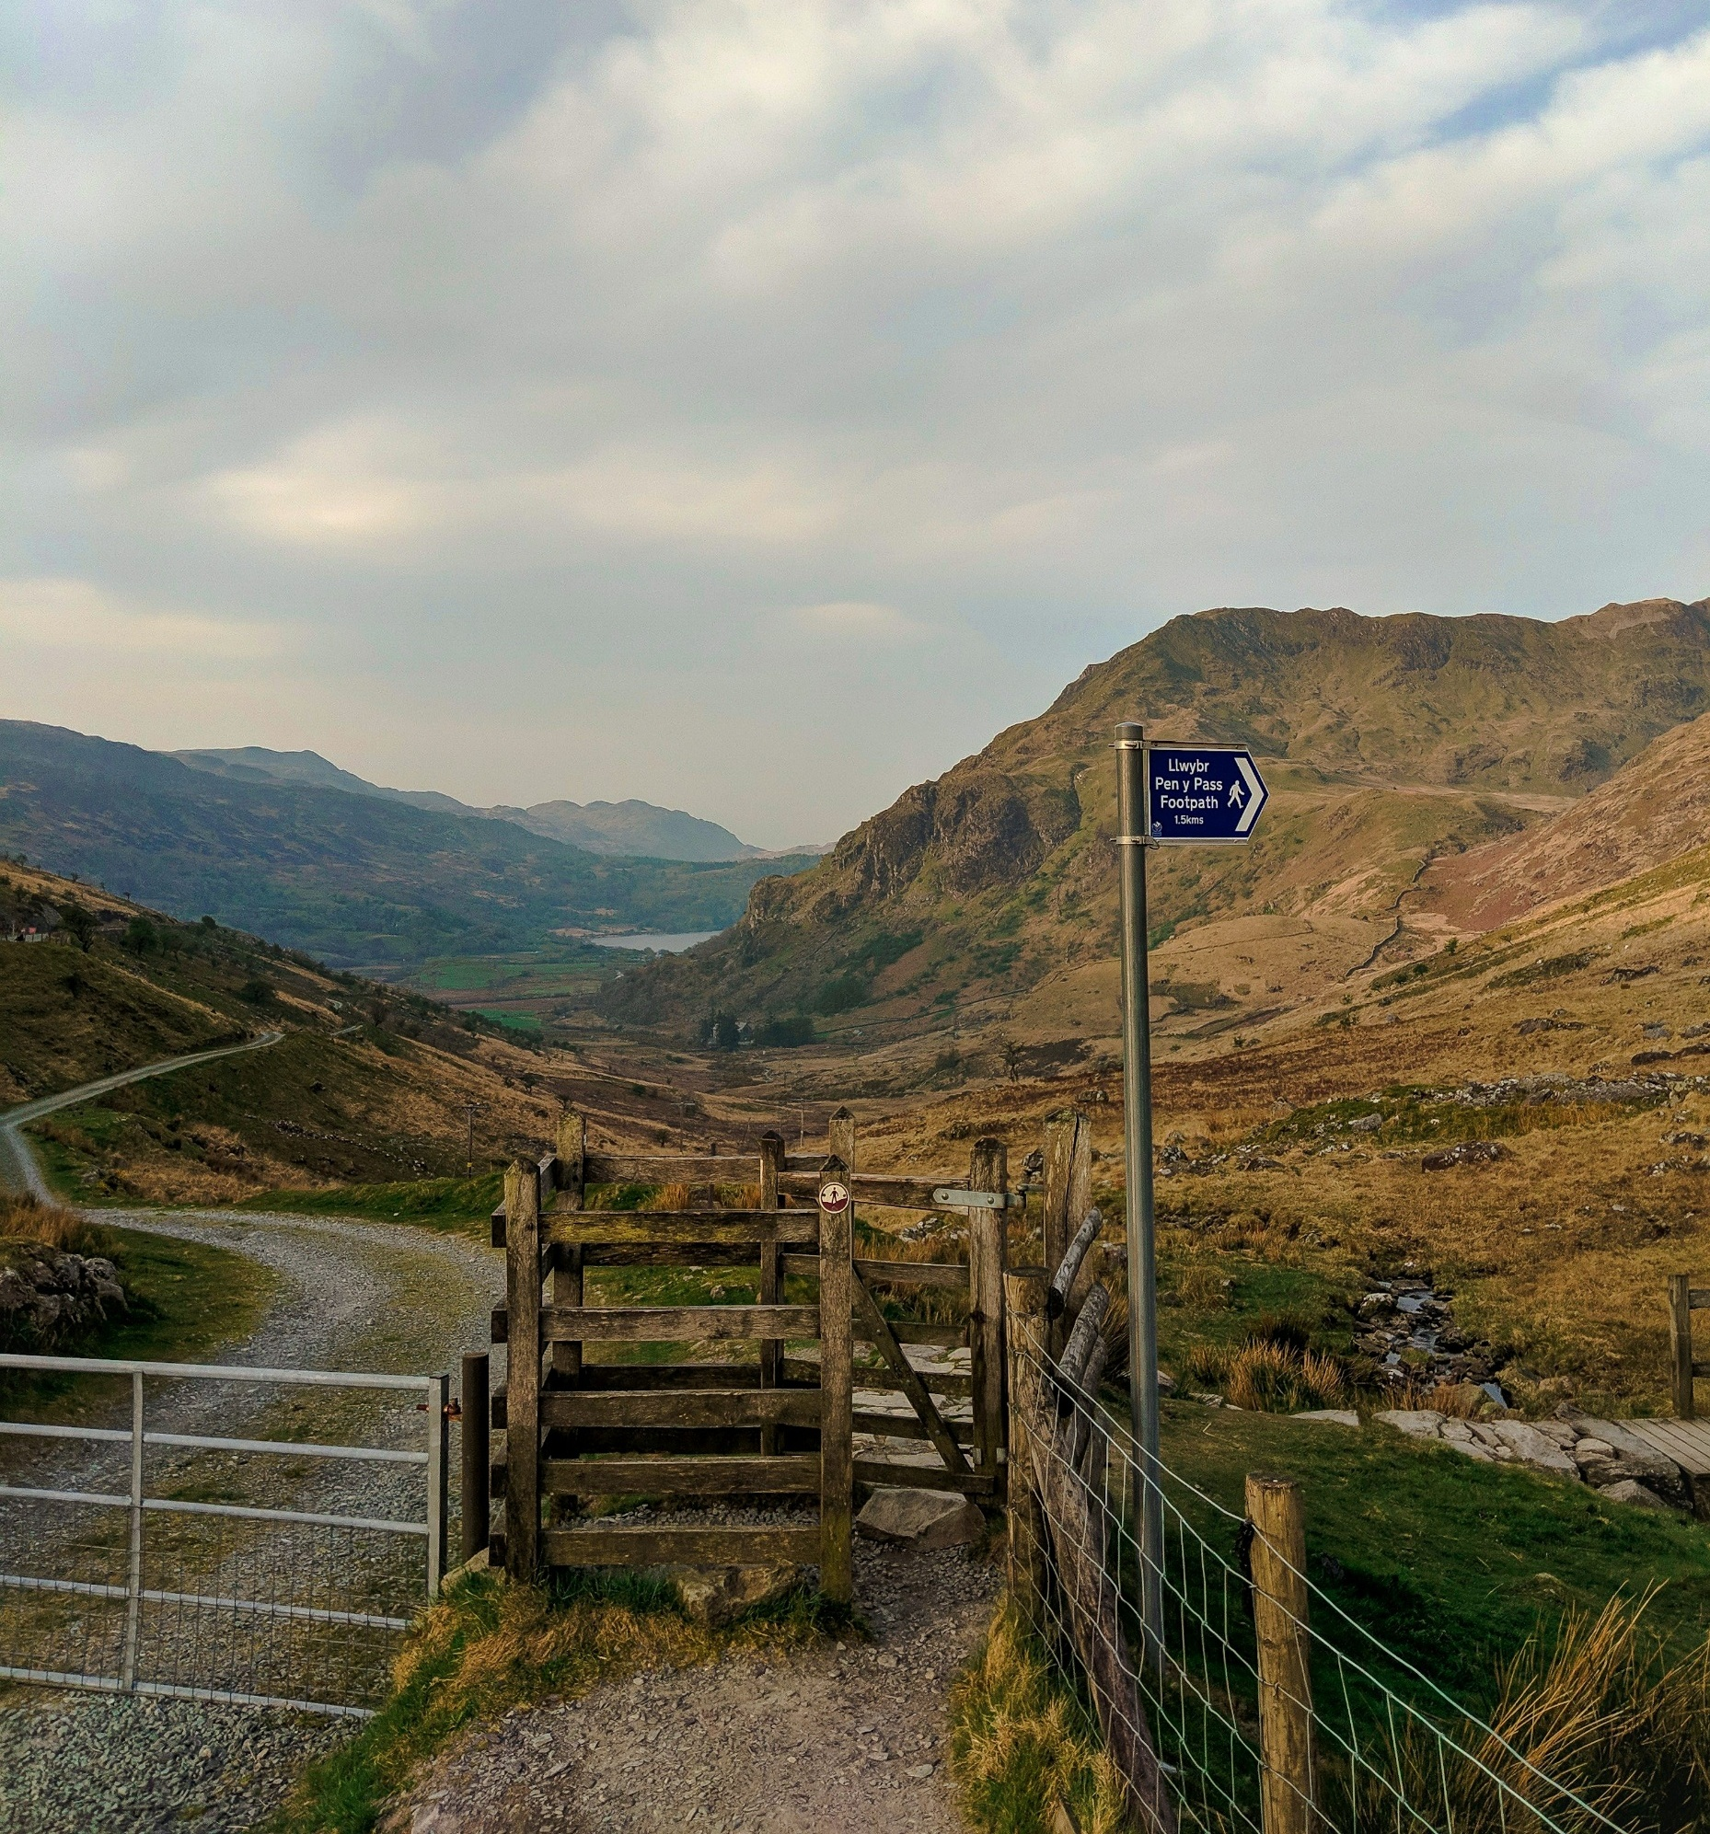
Cam 4: Rhaid i ymarferoldeb ddod cyn emosiwn
“Mae’n apelio, ond dydw i ddim yn siŵr a yw’n ymarferol.”
Yr Almaen, Oedran ymddeol
Y system dewis cyrchfan gwyliau
Mae emosiwn yn bwysig – ond dim ond ar ôl i’r agweddau ymarferol gael eu cadarnhau. Mae angen i deithwyr deimlo bod:
Y daith yn diwallu eu hanghenion ymarferol
Y profiad yn werth yr arian
Y cynllun yn hawdd i’w reoli
Nid yw ysbrydoliaeth ar ei phen ei hun yn ddigon – mae angen strwythur i ysgogi gweithredu.
“Dw i’n ei hoffi – ond dydw i ddim yn gwybod sut byddwn i’n ei wneud.”
Deyrnas Unedig, Annibynwyr Ifanc

Slide 20
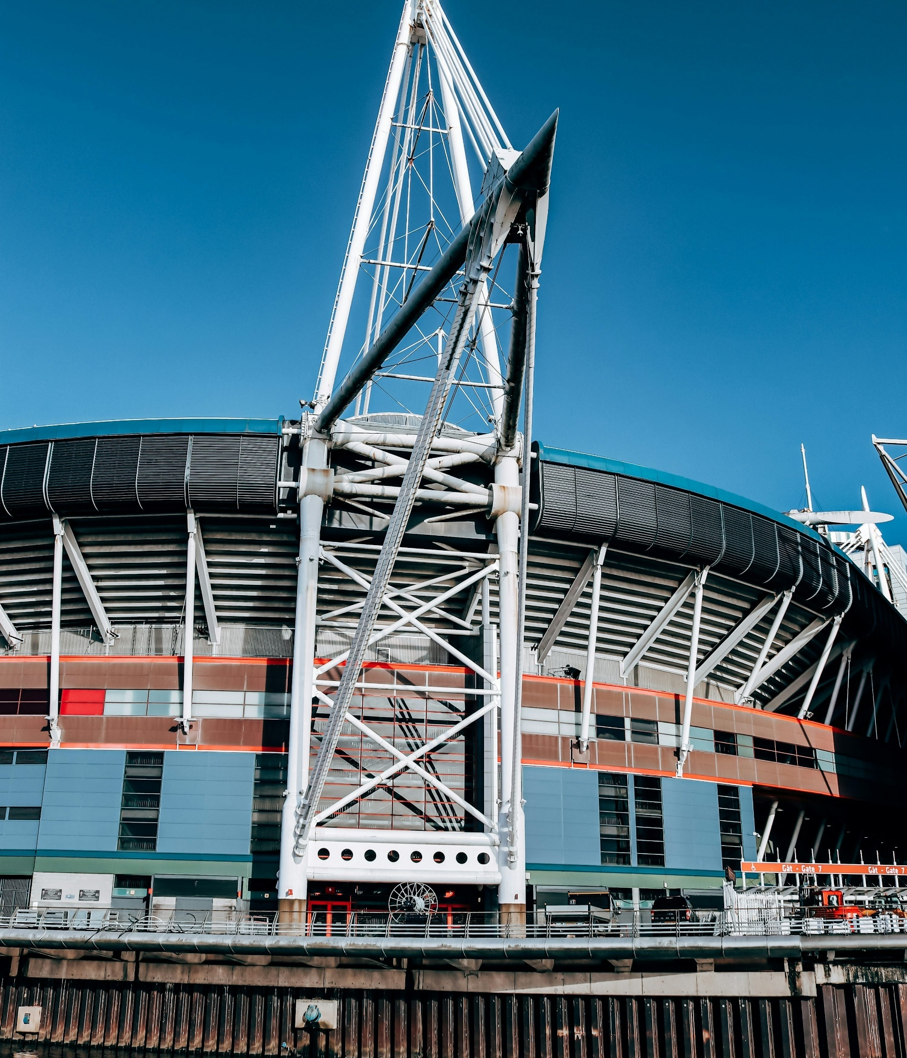
Cam 5: Mae achlysur yn creu brys
Y system dewis cyrchfan gwyliau
“Os byddwn ni eisoes yn y DU, efallai wedyn.”
UDA, Teuluoedd
O ran Cymru’n benodol.
Mae cyrchfannau llwyddiannus yn cael eu cysylltu â rheswm clir dros ymweld – gan helpu teithwyr i benderfynu pryd i fynd, pa mor hir i aros, a sut i lunio’r daith:
Haul y gaeaf
Taith mis mêl
Seibiant dinas diwylliannol
Taith yn gysylltiedig â gŵyl
Profiadau a digwyddiadau diwylliannol
Fel rhan o daith ehangach (e.e. cynnwys Cymru mewn taith drwy’r DU)
Mae achlysur yn rhoi blaenoriaeth i gyrchfan.
Heb reswm clir dros ymweld, mae cyrchfannau’n fwy tebygol o aros yn rhywbeth i’w wneud “rywbryd yn y dyfodol”.
“Mae’n debyg y byddai’n rhan o daith ehangach.”
Yr Almaen, Annibynwyr ifanc
O ran Cymru’n benodol.

Slide 21

Pam mae hyn yn bwysig i Gymru
Nid yw Cymru’n cael ei hystyried ar ei phen ei hun. Mae’n cystadlu â:
Y system dewis cyrchfan gwyliau
Teithiau clir
Dinasoedd Eiconig
Llwybrau teithio profedig
Dewisiadau eraill cyfarwydd
Er mwyn cael ei hystyried yn fwy aml, rhaid i Gymru lwyddo o fewn y broses hon ar sawl cam.
Mae’r adran nesaf yn cymhwyso fframwaith Gallu, Cyfle, Cymhelliant er mwyn deall lle mae Cymru’n gryf, a lle mae ffrithiant yn codi o fewn y broses benderfynu hon.

Slide 22

Dadansoddiad Gallu, Cyfle, Cymhelliant o Gymru
Gallu – A allaf wneud Cymru?

Slide 23

Dadansoddiad Gallu, Cyfle, Cymhelliant o Gymru – Gallu
Gallu
“O ystyried yr hyn rwy’n ei wybod yn unig, rwy’n meddwl y byddai’n dipyn o her.”
UDA, Annibynwr ifanc
GALLU: Y prif gwestiwn
Nid ymwybyddiaeth yn unig sy’n diffinio gallu. Mae’n ymwneud â hyder wrth gynllunio – a yw teithwyr yn teimlo y gallant:
Cynllunio strwythur y daith
Symud o gwmpas y cyrchfan yn hyderus
Gwybod faint o amser sydd ei angen
Pan fo hyder yn isel, mae’r bwriad i weithredu’n arafu.
“Rwy’n meddwl y byddai’n dipyn mwy anodd, achos dydy pobl ddim yn sôn amdano mor aml.”
Yr Almaen, Oedran ymddeol

Slide 24
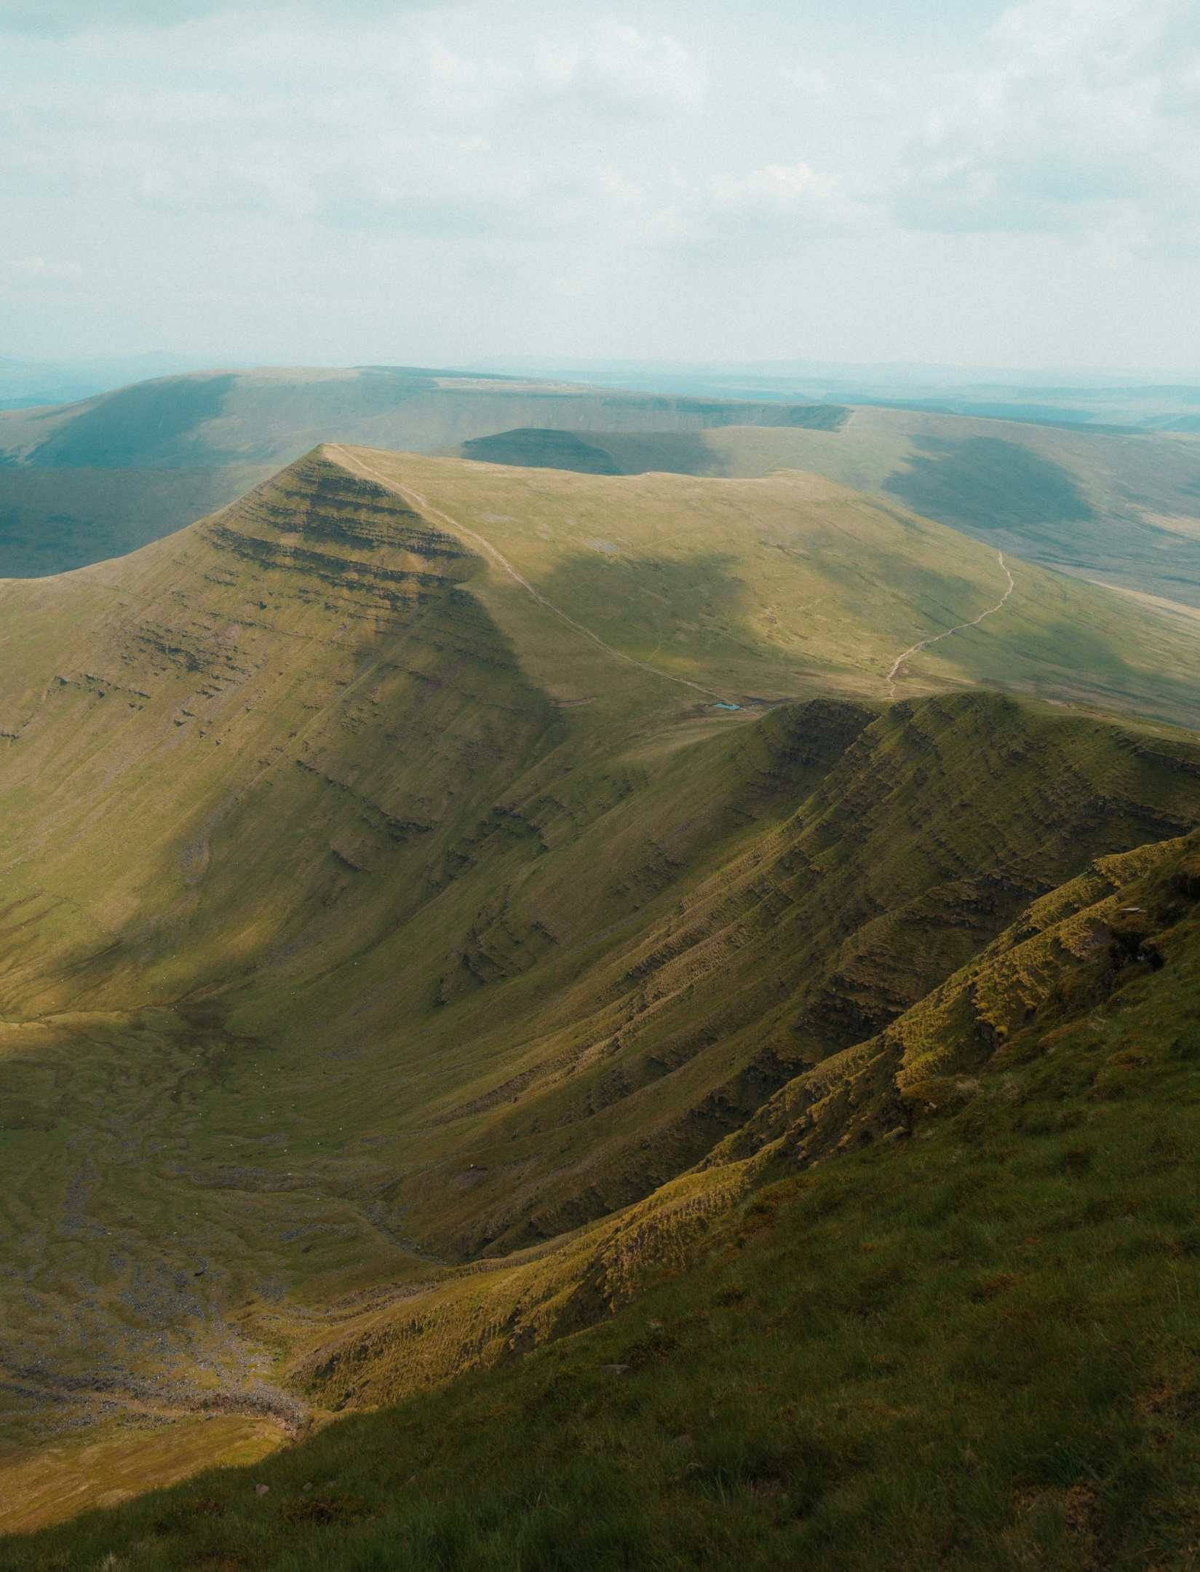
Gwybodaeth arwynebol - Cymru fel delwedd, nid fel taith
Gallu
Dadansoddiad Gallu, Cyfle, Cymhelliant o Gymru – Gallu
Roedd hyd yn oed y rhai â gwybodaeth gyfyngedig am Gymru yn ei chysylltu'n glir â:
Tirweddau gwyrdd
Bryniau a mannau agored
Gweithgareddau awyr agored
Mae hyn yn adlewyrchu ymdeimlad cryf o awyrgylch, ond dealltwriaeth lai datblygedig o ble i aros, beth i'w wneud, neu sut i strwythuro taith.
Nid yw'n trosi'n batrwm taith strwythuredig a rennir fel:
Yr Alban = Ucheldiroedd + Caeredin
Iwerddon = Dulyn, Guinness, Ffordd Wyllt yr Iwerydd
Llundain = toriad dinas eiconig
Mae Cymru'n llai cysylltiedig yn gryf ag hanesyn clir, ailadroddadwy o "sut i'w wneud" sy'n dwyn ynghyd lety, gweithgareddau a llwybrau.
“Dwi wastad yn dychmygu'r tirwedd gwyrdd a bryniog... heicio, efallai beicio”
Teuluoedd, Yr Almaen
“Dw i jyst yn meddwl am fynyddoedd. Llawer o gaeau gwyrdd… llawer o goedwigoedd a natur”
Annibynwyr ifanc, DU

Slide 25
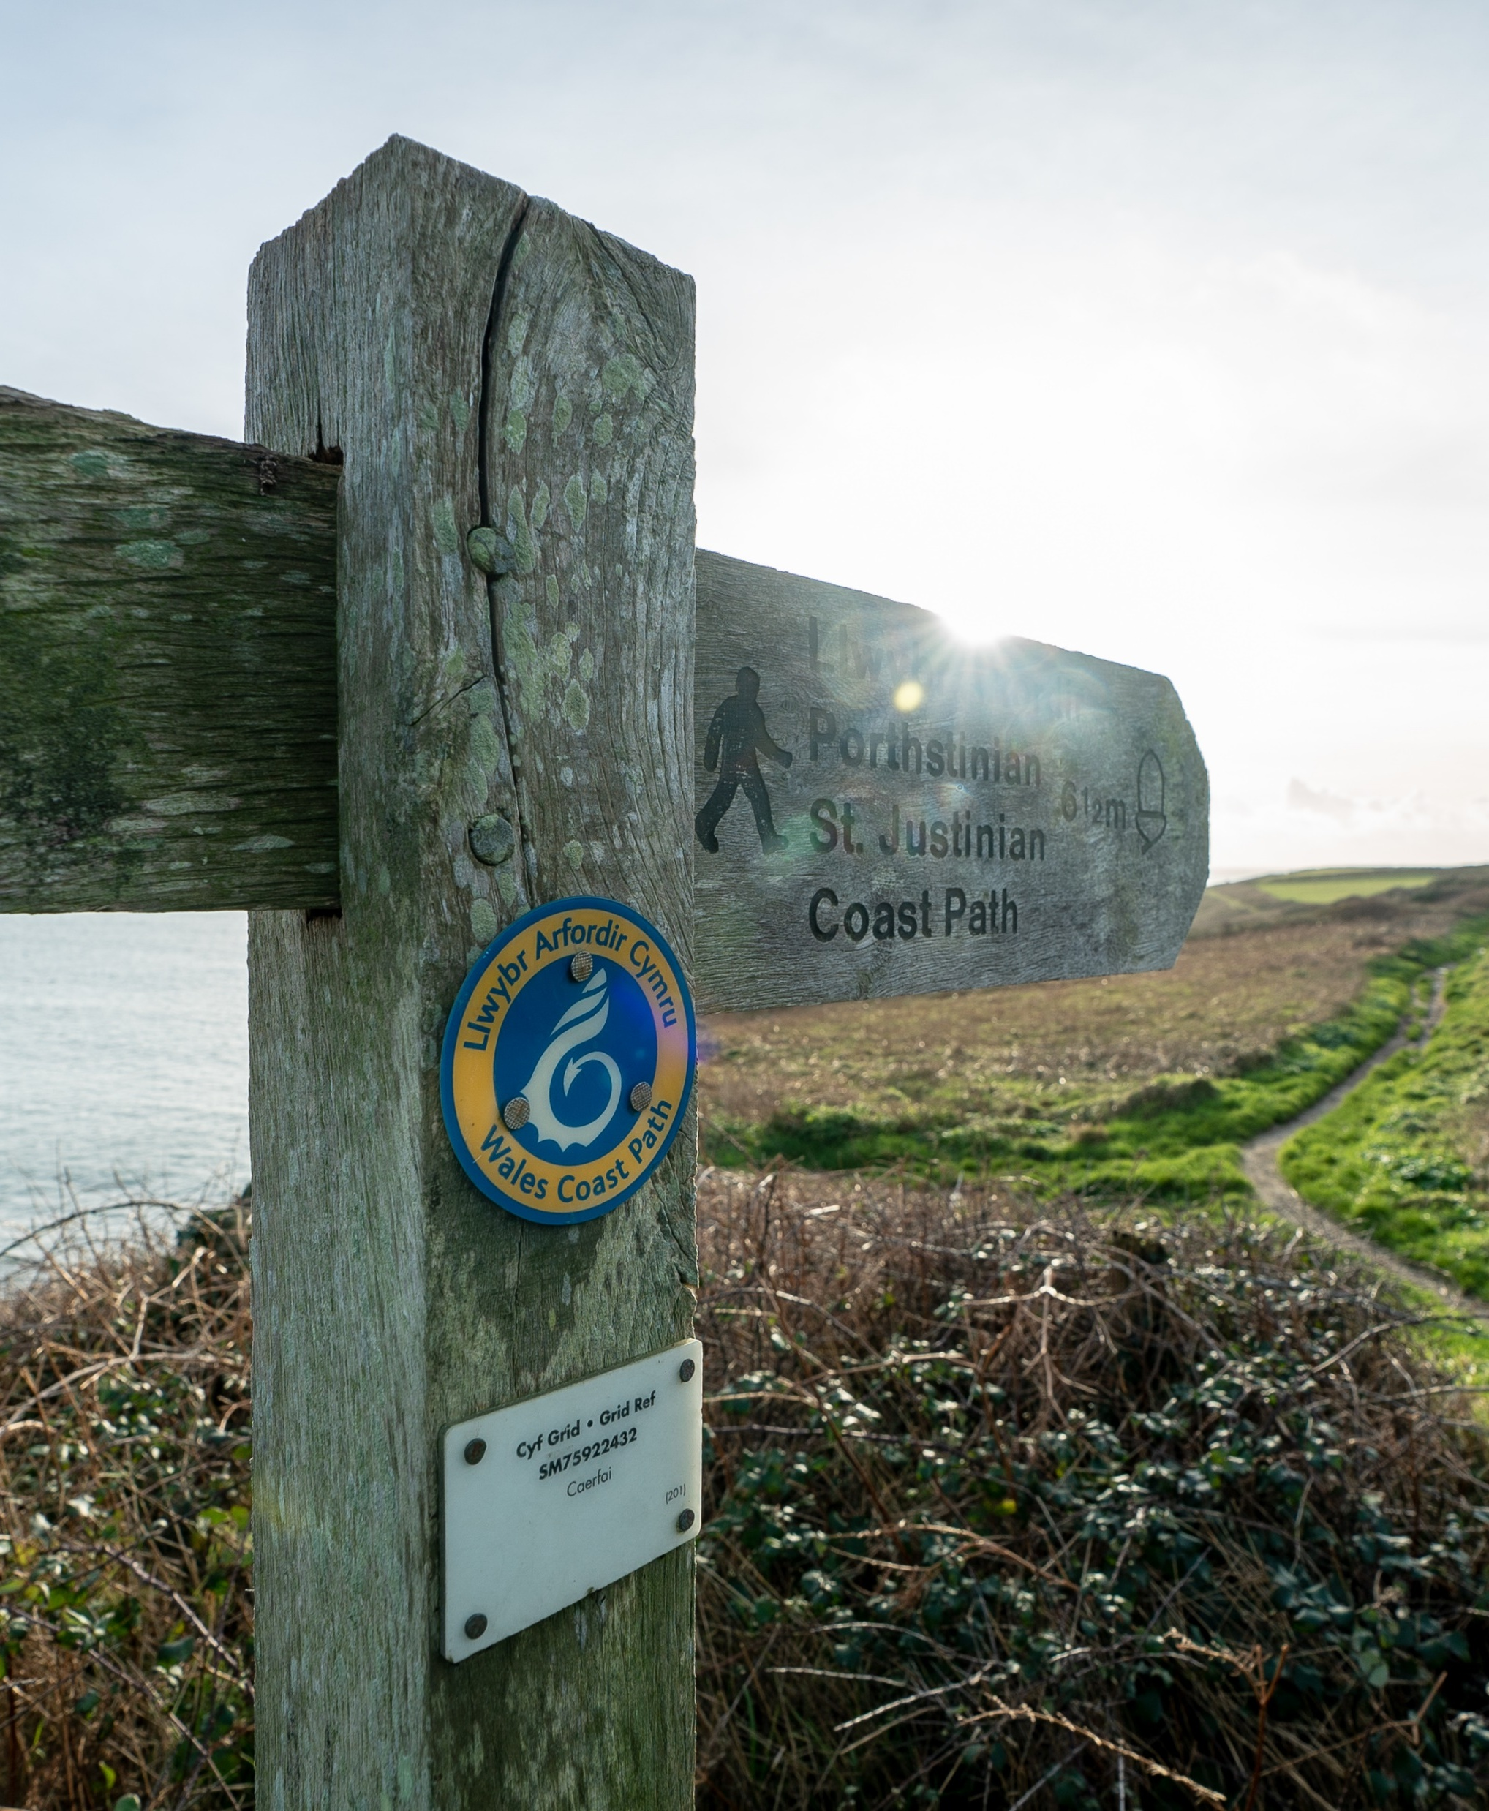
Mae rhwystrau wrth gynllunio yn ymddangos ar gam llunio’r rhestr
Gallu
Dadansoddiad Gallu, Cyfle, Cymhelliant o Gymru – Gallu
Pan fydd Cymru’n dod yn opsiwn i’w ystyried, mae teithwyr yn dechrau ystyried sut y byddai’r daith yn gweithio mewn gwirionedd..
Mae Cymru’n aml yn arwain at gwestiynau am gynllunio’r daith:
Ble dylwn i leoli fy hun?
Pa mor hir sydd ei angen?
A allaf weld y prif uchafbwyntiau heb or-gymhlethu’r daith?
Ydw i’n gwneud y gorau o’r profiad?
Nid yw’r prif gwestiwn bellach yn ymwneud ag a ddylid ymweld â Chymru, ond sut i wneud y gorau o’r profiad.
Gall hwn fod yn gam lle mae Cymru’n llai tebygol o symud ymlaen i gam nesaf y broses benderfynu.

Slide 26

Mae ansicrwydd ynghylch trafnidiaeth yn ychwanegu at y llwyth gwybyddol.
Gallu
Dadansoddiad Gallu, Cyfle, Cymhelliant o Gymru – Gallu
Nid trafnidiaeth ei hun sy’n creu’r rhwystr – yr ansicrwydd ynghylch sut i deithio sy’n gwneud hynny.
Mae’r un pryderon ymarferol yn codi dro ar ôl tro:
A oes angen car i wneud y daith?
A ellir dibynnu ar drafnidiaeth gyhoeddus?
Pa mor agos yw’r prif brofiadau at ei gilydd?Pa mor hawdd yw cyrraedd o brif ganolfannau?
Pan nad yw’r logisteg yn glir, mae teithwyr yn troi at gyrchfannau sy’n ymddangos yn haws i’w trefnu.
Mae’r ffrithiant hwn yn effeithio’n anghymesur ar:
Deithwyr iau annibynnol heb gar
Ymwelwyr pellter hir sy’n cyfuno sawl cyrchfan mewn un daith
Ymddeolwyr sy’n chwilio am hwylustod a sicrwydd
“Gall gymryd dipyn o amser i gyrraedd rhai lleoedd ar drafnidiaeth gyhoeddus.”
Oedran ymddeol, Yr Almaen
“Mae llogi car yn eithaf drud… mae’n gost ychwanegol arall.”
Annibynwyr ifanc. DU

Slide 27
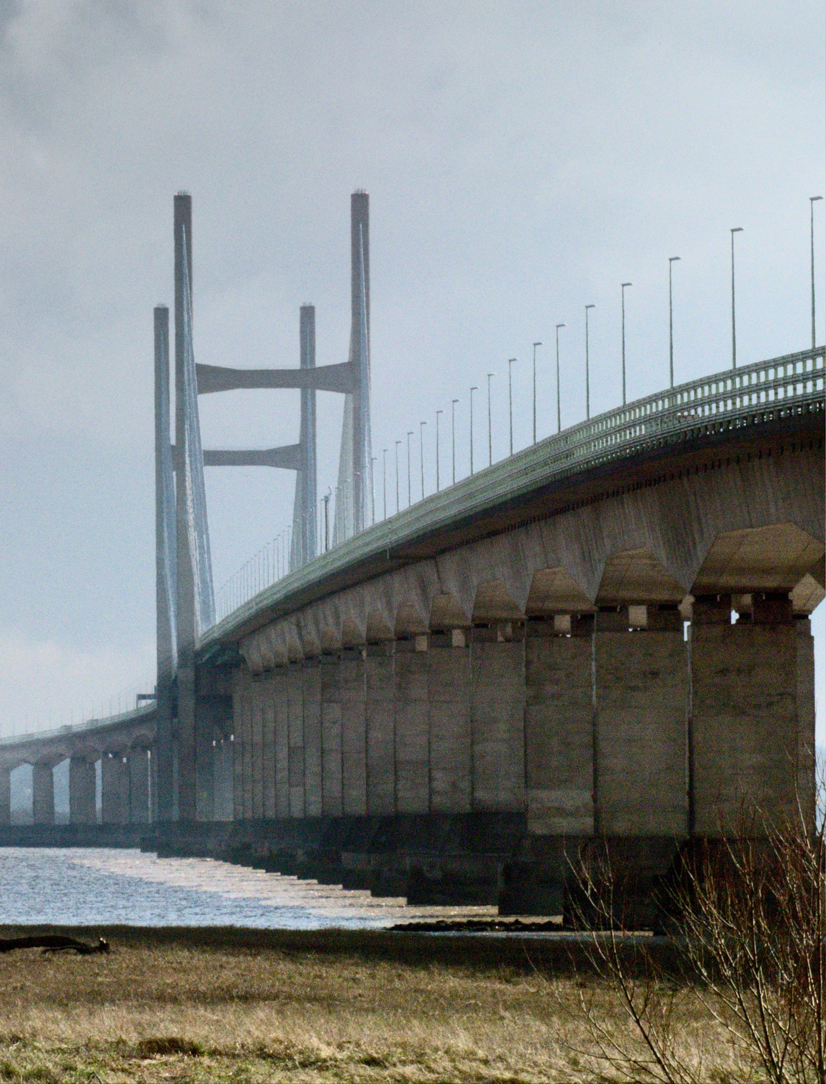
Y goblygiad cystadleuol: Mae Cymru’n aml yn cael ei gweld fel rhan o daith ehangach, yn hytrach nag fel cyrchfan
Gallu
Dadansoddiad Gallu, Cyfle, Cymhelliant o Gymru – Gallu
Mae hyn yn arbennig o amlwg yn yr UDA a’r Almaen. Pan fo eglurder strwythurol yn isel, mae Cymru’n dod yn:
“Efallai os ydym ni eisoes yn Llundain…”
“Rhan o daith drwy’r DU…”
“Ychwanegiad at y daith yn hytrach na’r prif gyrchfan.”
Gall hyn effeithio ar:
Hyd yr ymweliad
Faint o wariant sy’n aros yng Nghymru
Y gallu i dyfu Cymru fel cyrchfan annibynnol
Mae Cymru’n aml yn cael ei hystyried, ond heb gynllun taith clir, mae’n fwy tebygol o fod yn rhan o deithlen ehangach yn hytrach na bod yn brif gyrchfan y daith.
“Os ydw i’n mynd yr holl ffordd dros y byd… byddwn i eisiau o leiaf ddeg diwrnod… a byddwn i’n rhannu’r daith rhwng ychydig o lefydd.”
Anniybynnwyr hun, UDA

Slide 28

Dadansoddiad o allu
Dadansoddiad Gallu, Cyfle, Cymhelliant o Gymru – Gallu
Perfformio yn gryf
Mwy cyfyngedig
Eglurder ynghylch sut i strwythuro’r daith
Symlrwydd wrth drefnu’r profiad
Cynllunio’r daith yn hawdd ac yn hyderus
Delweddau sy’n ennyn emosiwn
Canfyddiad o harddwch naturiol
Dilysrwydd diwylliannol
O safbwynt ymddygiadol, mae teithio i Gymru yn aml yn gofyn am lefel uwch o gynllunio gan y teithiwr ei hun.Mae cyrchfannau sy’n troi ystyriaeth yn fwriad i deithio yn haws eisoes wedi’u strwythuro’n glir ym meddwl y teithiwr.
Y goblygiad strategol:
Lleihau’r Ymdrech Feddyliol
Cynyddu eglurder y daith
Darparu cynlluniau taith parod

Slide 29
Crynodeb Gallu yn ôl grŵp
Dadansoddiad Gallu, Cyfle, Cymhelliant o Gymru – Gallu
Gallu
Mae diffygion mewn hyder wrth gynllunio i’w gweld ym mhob segment, ond mae’r rhwystrau’n amrywio yn ôl cam bywyd – o angen am fwy o ysbrydoliaeth, i’r angen am strwythur cliriach a mwy o sicrwydd wrth gynllunio.
 | Annibynwyr ifanc | Teuloedd | Annibynwyr hŷn | Oedran ymddeol
Rhwystrau craidd | Diffyg ysbrydoliaeth ac eglurder | Diffyg strwythur ymarferol | Diffyg eglurder o ran perthnasedd | Diffyg hyder a sicrwydd
Sut mae’n ymddangos | Methu â dychmygu beth sy’n gwneud Cymru’n wahanol neu’n gyffrous o’i chymharu â dewisiadau eraill. | Methu â dychmygu sut i drefnu taith esmwyth, heb straen. | Methu â gweld sut mae Cymru’n ffitio o fewn patrymau teithio presennol. | Mae ansicrwydd yn creu pryder ynghylch logisteg a chynllunio.
Pwynt ffrithiant allweddol | Delweddaeth feddyliol gyfyngedig y tu hwnt i “natur” | Cwestiynau ynghylch: ble i aros, sut i symud o gwmpas, a pha mor hir i aros. | Nid yw Cymru’n cael ei blaenoriaethu’n glir o gymharu â chyrchfannau adnabyddus. | Mae iaith, trafnidiaeth a threfnu’r daith yn ymddangos yn fwy cymhleth ac yn gofyn am fwy o ymdrech.
Ardull cynllunio | Trosi ysbrydoliaeth yn gynllunio syml | Cynllunio strwythuredig sy’n canolbwyntio ar effeithlonrwydd | Cyfunol (arfer + archwilio) | Ffafriaeth at gynllunio dan arweiniad / gyda chymorth
Beth syn datgloi cymhwysedd | Syniadau taith sy’n glir a deniadol | Strwythur taith o’r dechrau i’r diwedd (teithlenni, llwybrau) | Rôl glir o fewn taith ehangach | Sicrwydd a symlrwydd (lleihau llwyth gwybyddol)

Slide 30
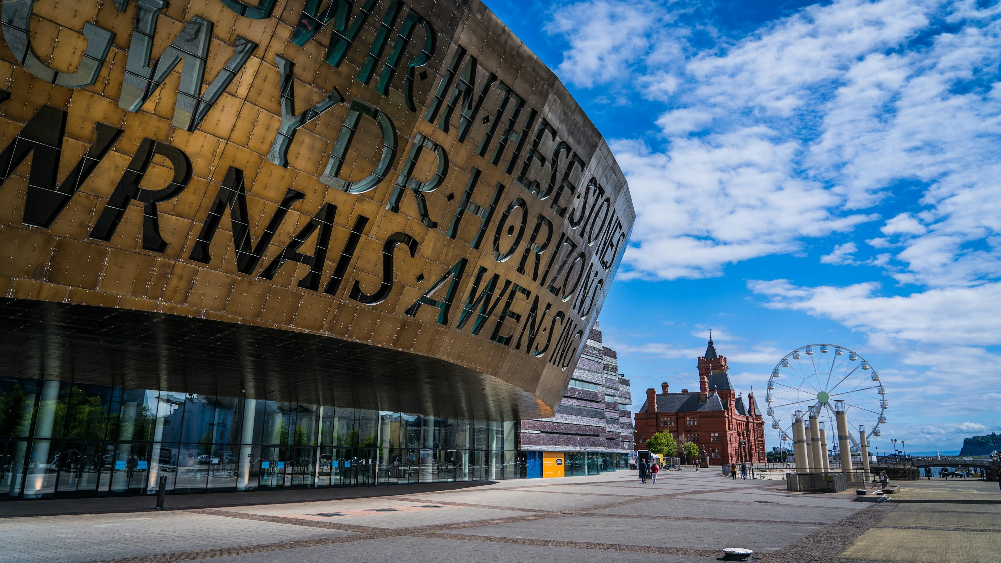
Dadansoddiad Gallu, Cyfle, Cymhelliant o Gymru – Cyfle: A allaf wneud i hyn weithio?

Slide 31

Mae cyfle yn ymwneud ag a yw’r daith yn teimlo’n hawdd i’w threfnu, ei chydlynu a symud drwyddi.
Cyfle
Dadansoddiad Gallu, Cyfle, Cymhelliant o Gymru – Cyfle
Hyd yn oed pan fydd teithwyr yn hoffi Cymru, maent yn asesu a yw llety, gweithgareddau a theithio’n teimlo’n hawdd i’w trefnu
Ar draws pob marchnad, mae tri chwestiwn yn dominyddu:
A yw’r ymdrech yn werth chweil?
A yw’r gwerth am arian yn gystadleuol?
A yw’n cyd-fynd â’r amser sydd gennyf ar gael?
Pan fo’r ateb i unrhyw un o’r cwestiynau hyn yn ansicr, mae Cymru’n llai tebygol o gael ei blaenoriaethu.

Slide 32
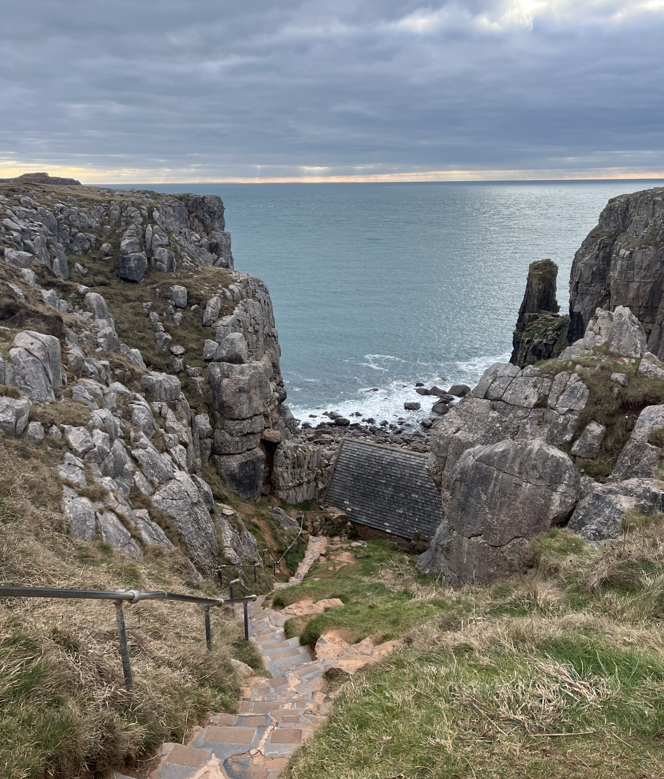
Mae teithwyr o’r DU yn asesu Cymru drwy ystyried y gwerth mae’n ei gynnig
Cyfle
Dadansoddiad Gallu, Cyfle, Cymhelliant o Gymru – Cyfle
“Unwaith rydych chi wedi talu am lety a thrafnidiaeth, gallai fynd yn eithaf drud”
Annibynwyr ifanc, DU
I deithwyr o’r DU, nid yw’r her yn ymwneud â mynediad at Gymru – ond a yw’r gwerth yn cystadlu â dewisiadau eraill.
Mae teithiau domestig yn aml yn cael eu mesur yn erbyn:
Hedfan cost isel i Ewrop
Gwyliau wedi’u pecynnu
Pecynnau hollgynhwysol
Pan fo costau llety a thrafnidiaeth yn cronni, gall Cymru deimlo’n debyg o ran pris i deithio dramor.
Mae hyn yn creu cymhariaeth syml ym meddyliau teithwyr:
Pam aros yn y wlad os yw’r gwahaniaeth mewn pris mor fach?
“Am yr un pris, mae’n debyg y gallech chi hedfan i rywle cynnes.”
Anibynwyr hŷn, DU

Slide 33
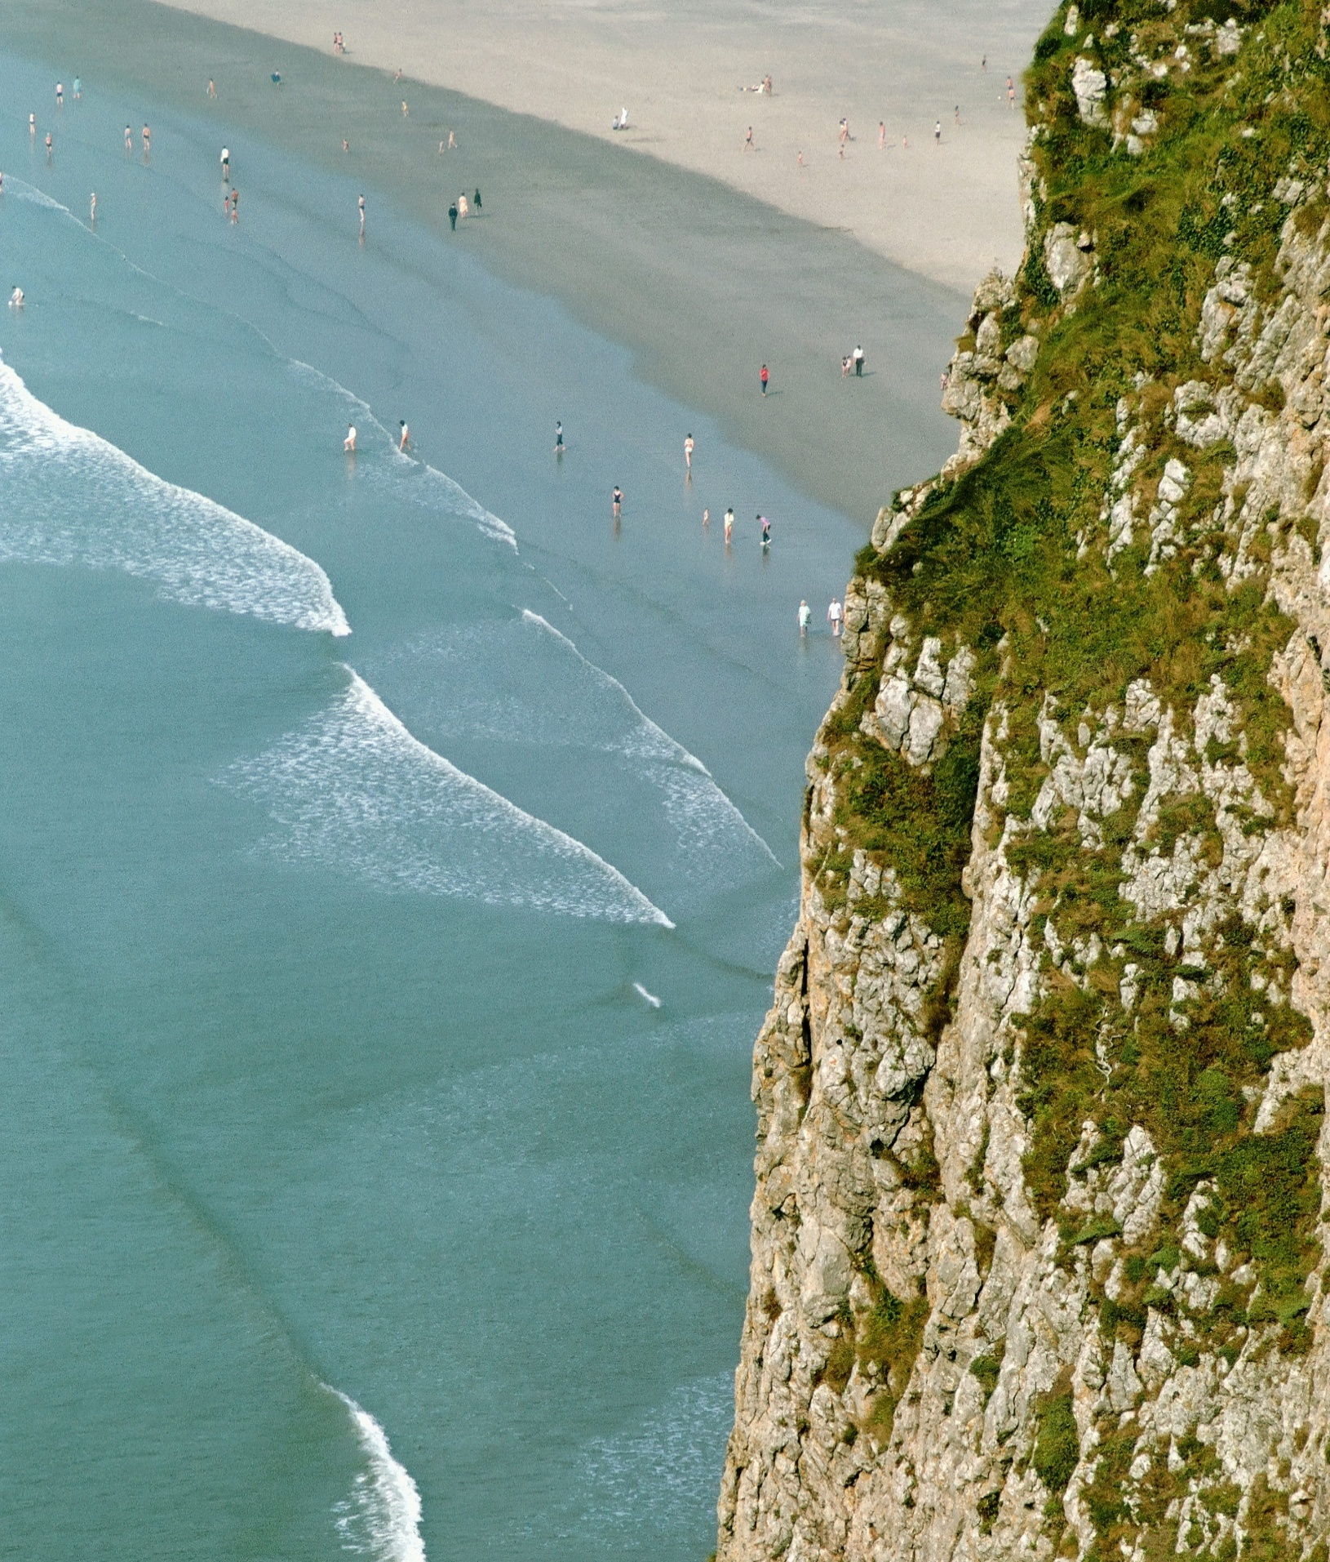
Mae teithwyr pellter hir yn pwyso a mesur yr ymdrech sydd ei hangen yn erbyn gwerth y profiad.
Cyfle
Dadansoddiad Gallu, Cyfle, Cymhelliant o Gymru – Cyfle
I deithwyr o UDA a’r Almaen, mae’r gwerthusiad yn newid:
A yw Cymru’n werth yr ymdrech deithio?
Mae hyn yn cynnwys:
Pellter y daith
Nifer y cyfnodau teithio
Faint o amser sydd ei angen i brofi’r gyrchfan
Heb ddealltwriaeth glir o strwythur y daith, gall yr ymdrech ganfyddedig deimlo’n uchel o gymharu â dewisiadau eraill.
“Byddai’n debygol o fod yn rhan o rywbeth mwy.”
Annibynwyr ifanc, yr Almaen
“Os ydw i’n mynd yr holl ffordd dros y byd… byddwn i eisiau gweld cymaint â phosib.”
Annibynwyr hŷn, UDA

Slide 34
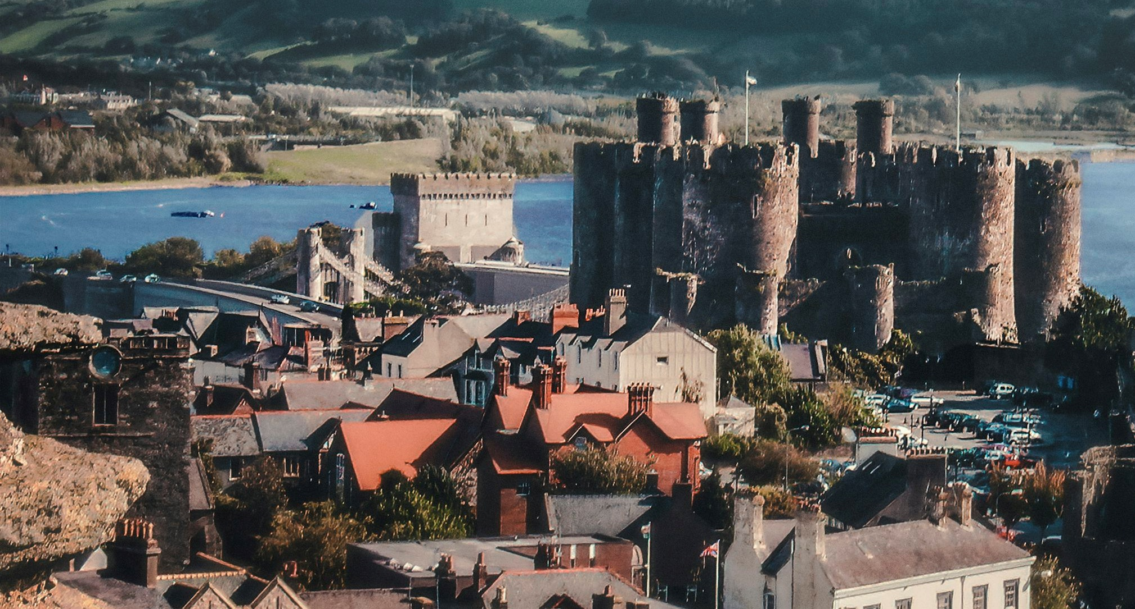
Mae Cyfyngiadau amser yn siapio dewis cyrchfan
Cyfle
Dadansoddiad Gallu, Cyfle, Cymhelliant o Gymru – Cyfle
Mae Cymru’n cael ei gweld fel cyrchfan wledig sy’n gofyn am archwilio a symud o gwmpas i brofi’r gorau ohoni.
Mae teithwyr yn tueddu i feddwl am deithiau mewn fformatau amser penodol.
Seibiant byr (2-3 diwrnod) | Arhosiad hyblyg (4-7 diwrnod) | Taith archwilio estynedig (7+diwrnod)
Gwyliau dinas | Teithio rhanbarthol | Trip sawl gwlad
Canolfan benodol | Archwilio | Teithlen eang
Amrywiaeth uchel o brofiadau mewn ardal gryno | Natur + diwylliant | Cyrchfannau eiconig
Mae Cymru’n eistedd yn fwyaf naturiolo fewn taith archwilio hyd canolig. Mae hyn yn creu terfyn amser cynhenid:
Gall teithiau byr deimlo’n rhy gyfyngedig i wneud y mwyaf o’r profiad, ond gall teithiau hir gystadlu â chynlluniau teithio ehangach ledled Ewrop.

Slide 35
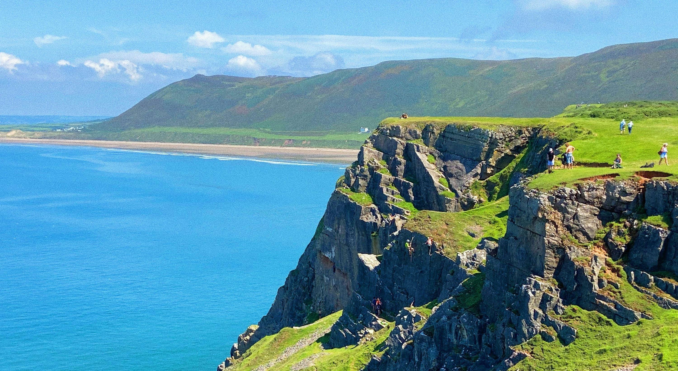
Crynodeb Cyfle yn ôl marchnad
Cyfle
Dadansoddiad Gallu, Cyfle, Cymhelliant o Gymru – Cyfle
Mae Cymru’n gyrchfan bosibl i bob marchnad.
Fodd bynnag, nid yw’r ffaith ei bod yn bosibl ei dewis yn golygu y bydd yn cael ei blaenoriaethu.
DU
Mae teithiau domestig yn aml yn cael eu mesur yn erbyn profiadau tramor.
Gall canfyddiadau o werth gymharol ei gwneud yn anoddach cyfiawnhau dewis gwyliau yn y DU.
Yr Almaen a’r UDA
Mae teithwyr yn ystyried a yw’r profiad yng Nghymru yn werth yr amser a’r ymdrech sydd eu hangen i gyrraedd yno.
Mae strwythur y daith a dyrannu amser yn dod yn hollbwysig.
Ar draws marchnadoedd, mae’r canlyniad yn debyg:
O ganlyniad, mae cyfle i wneud i’r profiad deimlo’n symlach, yn fwy cysylltiedig ac yn amlwg werth yr ymdrech

Slide 36
Datgloi cyfle yn ôl grŵp
Cyfle
Dadansoddiad Gallu, Cyfle, Cymhelliant o Gymru – Cyfle
Mae Cymru’n ymarferol i bob segment, ond mae pob grŵp yn defnyddio prawf ymarferol gwahanol ac unigryw i asesu ymarferoldeb – o gost a chyfleustra, i ymdrech a sicrwydd
 | Annibynwyr ifanc | Teuluoedd | Annibynwyr hŷn | Oedran ymddeol
Prif hidlydd | Ymdrech yn erbyn hwylustod | Ymdrech yn erbyn logisteg teuluol | Ymdrech yn erbyn gwobr | Rhwyddineb yn erbyn cymhlethdod
Prif bryder | Cymhlethdod trafnidiaeth (dim car, cost symud o gwmpas) | Ffrithiant ar draws anghenion lluosog (plant, llety, amser) | A yw Cymru’n cyfiawnhau’r amser o’i gymharu â chyrchfannau eraill | Angen am daith esmwyth, syml a heb straen
Cyfyngiadau amser | Hyblyg, ond gyda goddefgarwch isel tuag at rwystrau | Cyfyngiadau amser llym (gwyliau ysgol, gwyliau byr) | Hyblygrwydd cymedrol, ond meddylfryd o optimeiddio gwerth | Hyblygrwydd uchel, ond goddefgarwch isel tuag at ymdrech
Lens gwerth | Rhaid i’r profiad deimlo’n werth yr ymdrech o’i gymharu â dewisiadau eraill. | Cymhariaeth gref â gwerth dewisiadau tramor (yn enwedig yn y DU) | Cydbwysedd rhwng yr ymdrech sydd ei hangen a gwerth y profiad | Yn barod i dalu am gyfleustra, rhwyddineb a threfniadaeth glir
Sut mae Cymru’n colli momentwm | Mae’n teimlo’n anoddach na dewisiadau mwy hygyrch | Mae’n teimlo’n fwy o ymdrech o’i gymharu â gwyliau “hawdd eu dewis” | Mae’n dod yn rhan o daith ehangach, nid yn ganolbwynt iddi. | Caiff ei ollwng os yw’r cynllunio’n teimlo’n rhy gymhleth
Beth sy’n datgloi cyfle | Mynediad hawdd a chlir + hyder wrth symud o gwmpas | Rhwyddineb, cyfleustra a logisteg glir | Budd clir am yr amser a fuddsoddir | Opsiynau teithio wedi’u pecynnu ac wedi’u cefnogi’n dda

Slide 37

Dadansoddiad Gallu, Cyfle, Cymhelliant o Gymru –
Cymhelliant: A ydw i’n teimlo’r cymhelliant i flaenoriaethu Cymru?

Slide 38

Mae cymhelliant yn gadarnhaol – ond anaml y mae’n frys
Cymhelliant
Dadansoddiad Gallu, Cyfle, Cymhelliant o Gymru – Cymhelliant
Ar draws pob marchnad, mae Cymru’n cael ei disgrifio’n gynnes:
Hardd
Gwyrdd
Llonydd
Diffuant
Hanesyddol
Ychydig iawn o agweddau negyddol sydd yn y ffordd y caiff Cymru ei gweld.
Fodd bynnag, nid yw teimlad cadarnhaol bob amser yn trosi’n frys i weithredu.
Mae Cymru’n sbarduno diddordeb.
Nid yw’n arwain at flaenoriaethu’n gyson.

Slide 39

Mae cysylltiadau emosiynol yn eang – ond nid yn unigryw
Cymhelliant
Dadansoddiad Gallu, Cyfle, Cymhelliant o Gymru – Cymhelliant
Mae Cymru’n gysylltiedig â:
Natur
Cestyll
Arfordir
Treftadaeth
Fodd bynnag, nid yw’r rhain yn cael eu gweld fel meysydd sy’n perthyn yn unigryw i Gymru.
Mae teithwyr yn gweld bod profiadau emosiynol tebyg ar gael mewn nifer o gyrchfannau eraill, gan gynnwys:
Yr Alban, Iwerddon a rhannau o Loegr
Ewrop gyfandirol
Rhanbarthau o’r Unol Daleithiau
Heb hunaniaeth fwy unigryw a nodedig, gall y cymhelliant i ddewis Cymru gael ei ddisodli gan ddewisiadau eraill.
“Dw i’n meddwl am fynyddoedd… ond mae modd gweld y math yna o olygfeydd mewn llawer o leoedd eraill hefyd.”
Annibynwyr ifanc, DU
“Mae modd cael y math yna o olygfeydd mewn mannau eraill.”
Annibynwyr Ifanc, UDA

Slide 40
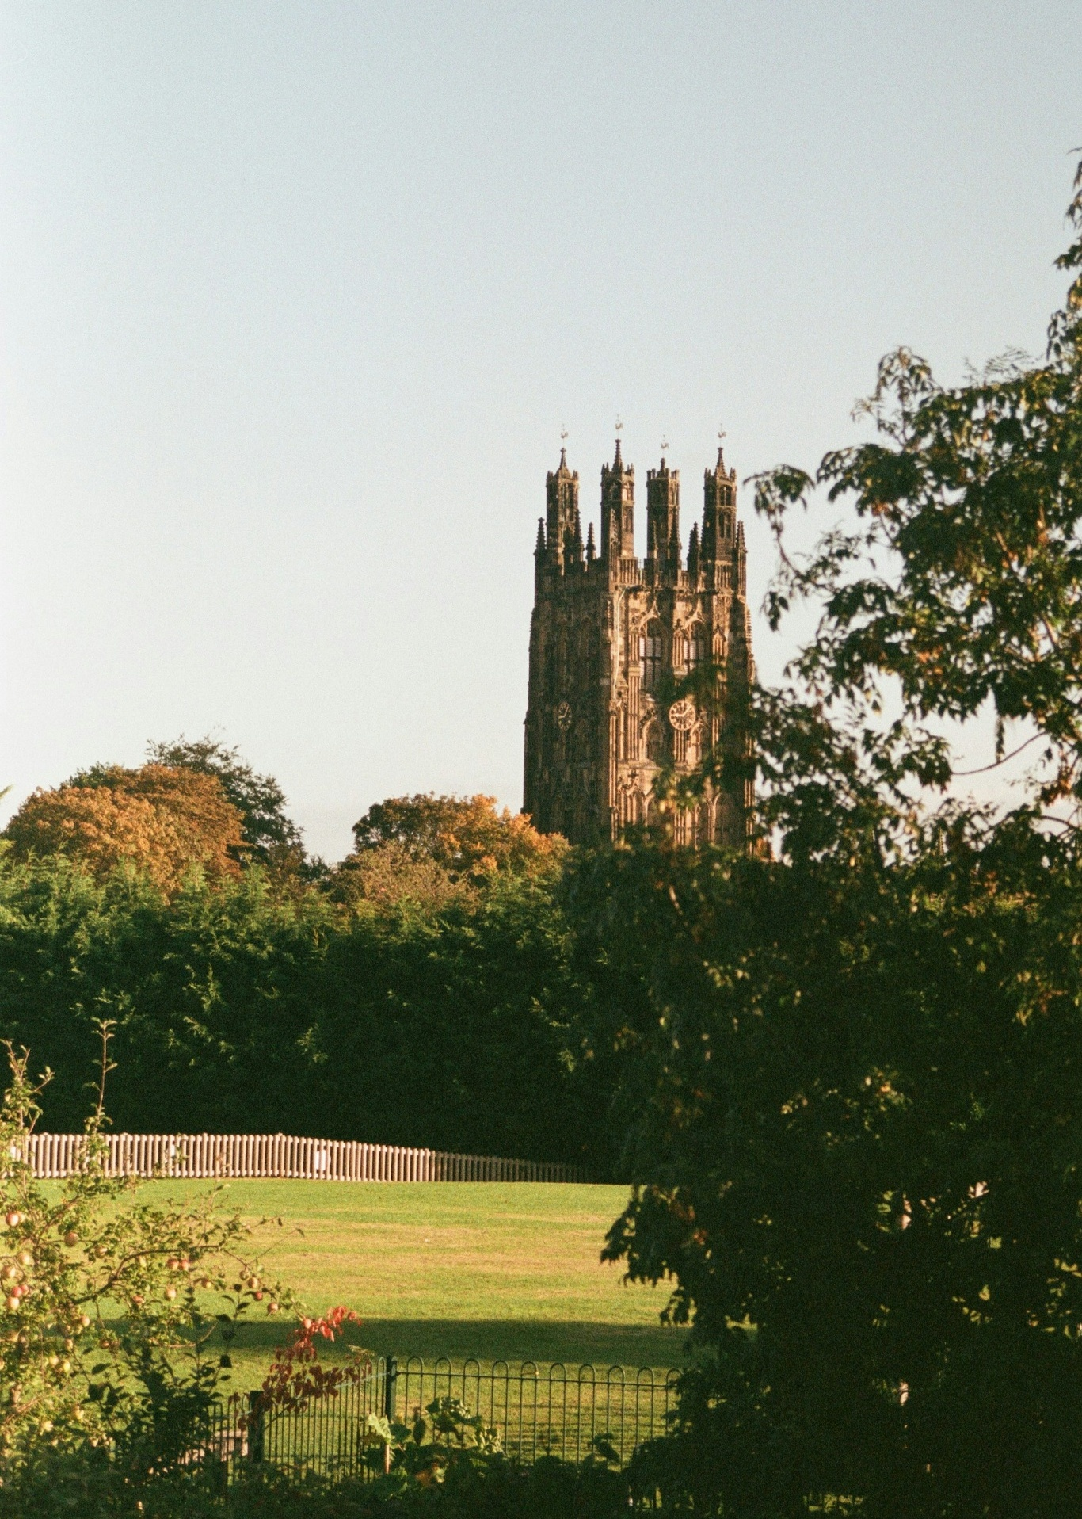
Mae Cymru'n llai cysylltiedig â sbardunau teithio clir
Cymhelliant
Dadansoddiad Gallu, Cyfle, Cymhelliant o Gymru – Cymhelliant
Mae cyrchfannau cystadleuol yn cael eu cysylltu â mathau penodol ac adnabyddadwy o deithiau – nid yw Cymru felly i’r un graddau
Mae teithwyr yn cysylltu cyrchfannau tebyg â chyfnodau teithio penodol a chlir:
Yr Alban → Teithiau o amgylch yr Ucheldiroedd, tirweddau eiconig, llwybrau treftadaeth
Iwerddon → Teithiau diwylliannol, Wild Atlantic Way, awyrgylch cymdeithasol
Dinasoedd y DU → Gwyliau byr, diwylliant, digwyddiadau
Mae’r cysylltiadau hyn yn helpu teithwyr i ateb dau gwestiwn allweddol:
Pryd ddylwn i fynd?
Pam ddylwn i fynd nawr?
Anaml y mae Cymru’n cael ei chysylltu ag eiliad deithio benodol.
Yn hytrach, mae’n tueddu i aros mewn categori ehangach o “rywle braf i ymweld ag ef.”
Heb reswm clir i weithredu, mae teithiau’n fwy tebygol o gael eu gohirio.

Slide 41
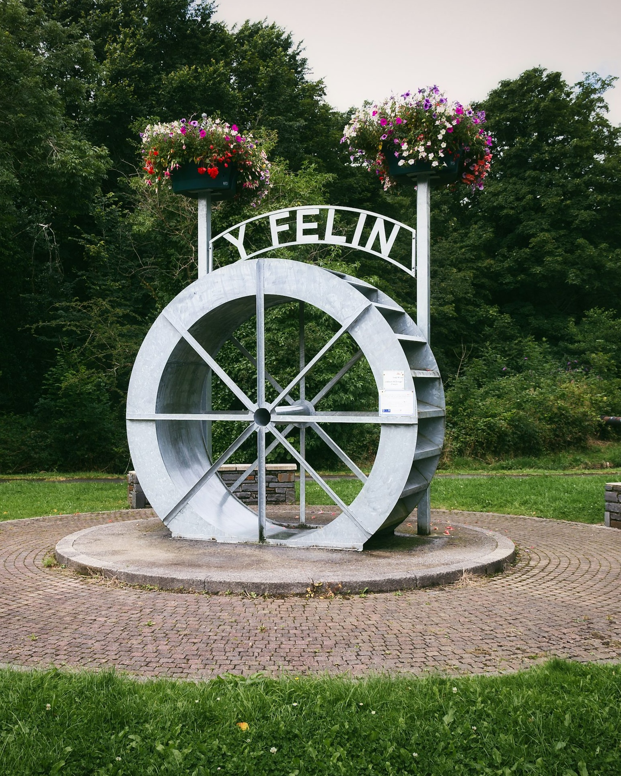
Mae’r cysylltiad â hunaniaeth teithwyr yn eang, ond nid yw’n ddigon penodol neu nodedig.
Dadansoddiad Gallu, Cyfle, Cymhelliant o Gymru – Cymhelliant
Cymhelliant
Pan ofynnwyd iddynt, teimlai’r cyfranogwyr fod Cymru’n apelio’n eang at:
Garwyr yr awyr agored
Chwilwyr treftadaeth
Cyplau
Pobl wedi ymddeol
Teuluoedd
Mae’r apêl eang hon yn gryfder, ond gall wneud i safleoliad Cymru deimlo’n llai diffiniedig.
Mae llai o deithwyr – yn enwedig y tu allan i segmentau hŷn neu’r rhai sy’n canolbwyntio ar weithgareddau awyr agored – yn mynegi teimlad cryf o:
“Mae hyn yn teimlo fel pe bai wedi’i greu i mi.”
Mae cymhelliant yn gadarnhaol – ond nid yw bob amser yn apelio’n bersonol yn gryf..
“Mae’n ymddangos yn heddychlon. ”
Annibynwyr hŷn, UDA
“Byddai’n braf.”
Annibynwyr Ifanc, DU

Slide 42

Diagnosis cymhelliant: teimlad cadarnhaol, ond brys cyfyngedig
Dadansoddiad Gallu, Cyfle, Cymhelliant o Gymru – Cymhelliant
Cymhelliant
Mae Cymru’n elwa o deimladau cadarnhaol eang.
Fodd bynnag, nid yw hyn bob amser yn trosi’n flaenoriaethu cryf. Yn nhermau ymddygiad:
Yn cael ei edmygu ond nid bob amser yn frys
Yn apelio ond yn aml yn hawdd ei ohirio
Yn bleserus ond nid yn gyson ar frig y rhestr
Mae Gallu a Chyfle yn creu ffrithiant strwythurol, ac nid yw Cymhelliant bob amser yn ddigon cryf i’w oresgyn.
Er mwyn cryfhau trosi diddordeb yn weithred, efallai y bydd angen i Gymru symud o:
“Mae hynny’n edrych yn hyfryd” → “Dyna’r hyn rydyn ni’n mynd i’w wneud.”

Slide 43
Crynoedeb Cymhelliant yn ôl grŵp
Cymhelliant
Dadansoddiad Gallu, Cyfle, Cymhelliant o Gymru – Cymhelliant
Mae cymhelliant yn gadarnhaol yn gyson ar draws segmentau, ond weithiau nid oes ganddo’r sbardunau emosiynol penodol sydd eu hangen i droi diddordeb yn weithred ar wahanol gyfnodau bywyd.
 | Annibynwyr Ifanc | Teuluoedd | Annibynwyr Hŷn | Oedran Ymddeuol
Cymhelliant craidd | Darganfod, newydd-deb, profiadau y gellir eu rhannu | Amser o ansawdd, creu atgofion, rhwyddineb | Archwilio ystyrlon, dilysrwydd | Ymlacio, natur, darganfod yn hamddenol
Gyrrwr emosiynol | “Rhywbeth gwahanol” | “Rhywbeth sy’n gweithio i bawb” | “Rhywbeth sy’n cyffroesi” | “Rhywbeth hawdd a phleserus”
Rhwystr i frys | Nid oes gan Gymru fachyn diwylliannol neu gymdeithasol clir | Nid oes gan Gymru reswm clir i’w dewis yn erbyn opsiynau haws | Nid oes gan Gymru rôl glir o’i chymharu â chyrchfannau cyfarwydd | Nid oes gan Gymru reswm cymhellol i’w blaenoriaethu nawr
Canfyddiad o Gymru | Braf ond yn gyfnewidiol | Apelgar ond yn gofyn am ymdrech | Diddorol ond ddim yn hanfodol | Pleserus ond nid ar frig y meddwl
Sensitifrwydd i sbardunau | Ymatebol iawn i ysbrydoliaeth (cymdeithasol, gweledol | Ymatebol i rwyddineb a sicrwydd | Ymatebol i naratif (diwylliant, hunaniaeth) | Ymatebol i ymddiriedaeth a symlrwydd
Beth fyddai’n ysgogi gweithredu | Hunaniaeth unigryw + phrawf cymdeithasol | Rhwyddineb + ffit clir i deuluoedd | Naratif clir a dyfnder diwylliannol | Cysur, sicrwydd a phrofiad wedi’i arwain

Slide 44
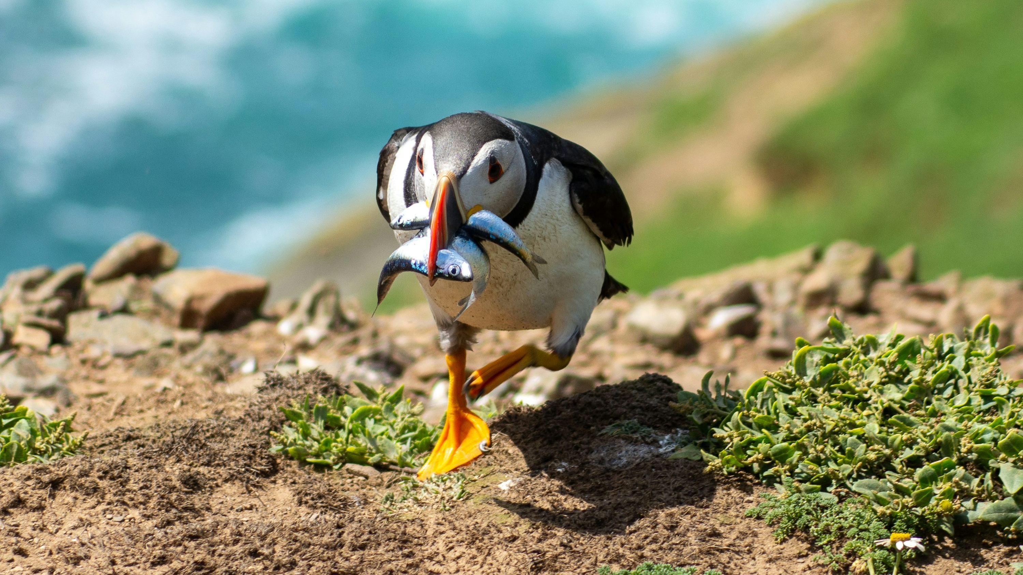
Dadansoddiad Gallu, Cyfle, Cymhelliant o Gymru:
Goblygiadau strategol i Gymru

Slide 45

Yr her ymddygiadol
Dadansoddiad Gallu, Cyfle, Cymhelliant o Gymru – Goblygiadau Strategol
 | Rhwystr allweddol
Gallu | Mae teithwyr yn cael trafferth dychmygu’r daith.
Cyfle | Rhaid cyfiawnhau’r ymdrech, y gwerth a’r amser.
Cymhelliant | Mae Cymru’n cael ei hoffi ond anaml y caiff ei blaenoriaethu.
Mae Cymru’n perfformio’n dda wrth greu diddordeb, ond mae ansicrwydd ynghylch cynllunio, ymdrech a gwahaniaetholdeb yn golygu ei bod yn cael ei hedmygu, ond heb gael ei blaenoriaethu bob amser.

Slide 46

Sut mae’r rhwystrau hyn yn effeithio ar benderfyniad am wyliau
Dadansoddiad Gallu, Cyfle, Cymhelliant o Gymru – Goblygiadau Strategol
Cam y Penderfyniad |  | Rhwystr Ymddygiadol |  | Canlyniad
Ysbrydoli |  | Mae Cymru’n cael ei gweld yn hardd ac yn ddeniadol |  | Mae Cymru’n mynd ar restr ystyriaeth teithwyr
Cynllunio |  | Mae teithwyr yn ei chael hi’n anodd gweld |  | Mae cyrchfannau haws eu cynllunio yn cael blaenoriaeth
Blaenoriaethu |  | Mae gwerth, ymdrech a’r hyn sy’n gwneud Cymru’n wahanol yn cael eu cwestiynu |  | Mae Cymru’n cael ei gohirio yn hytrach na’i gwrthod
Nid yw Cymru fel arfer yn cael ei gwrthod yn uniongyrchol.
Yn hytrach, mae’n colli blaenoriaeth wrth gynllunio, wrth i deithwyr ddewis cyrchfannau sy’n ymddangos yn haws i’w dychmygu, yn symlach i’w trefnu neu’n fwy adnabyddadwy.

Slide 47
Goblygiadau Strategol, yn ôl dadansodiad Gallu, Cyfle, Cymhelliant
Dadansoddiad Gallu, Cyfle, Cymhelliant o Gymru – Goblygiadau Strategol
I ennill y penderfyniad gwyliau, mae’n rhaid i Gymru newid pum canfyddiad allweddol ymhlith teithwyr
 | Mewnwelediad | Goblygiad strategol | Yr hyn sy’n ofynnol | Enghraifft
Gallu | Mae teithwyr yn ei chael hi’n anodd dychmygu sut beth yw taith i Gymru. | Mae ansicrwydd wrth gynllunio yn gwanhau ystyriaeth | Gwneud Cymru’n hawdd ei dychmygu a’i chynllunio | Amserlenni enghreifftiol fel “4 diwrnod yng Ngogledd Cymru”, llwybrau rhanbarthol wedi’u diffinio, neu strwythurau “sefyllfa sylfaen + archwilio”.
Cyfle | Mae teithwyr domestig yn cymharu teithiau yn y DU â dewisiadau tramor | Rhaid i Gymru gyfiawnhau ei gwerth | Gwneud i Gymru deimlo fel taith gwerth uchel yn y DU | Pwysleisio profiadau unigryw a chyfoeth taith yng Nghymru o’i chymharu â dewisiadau byr‑hedegog
Cyfle | Mae teithwyr pell‑hedegog yn cwestiynu a yw Cymru’n werth yr ymdrech teithio | Rhaid i Gymru deimlo’n werth y daith | Gwneud i Gymru deimlo’n werth y daith | Lleoli Cymru’n glir o fewn amserlenni ehangach y DU neu lwybrau teithio
Cymh-elliant | Mae cysylltiadau emosiynol â Chymru yn bositif ond nid yn ddigon unigryw. | Mae cymhelliant yn dod yn gyfnewidiol | Gwneud i Gymru deimlo’n unigryw | Amlygu tirweddau, diwylliant a phrofiadau sy’n unigryw i Gymru
Cymh-elliant | Anaml y cysylltir Cymru â chyd-destunau teithio penodol. | Mae teithiau’n hawdd eu gohirio | Gwneud i Gymru deimlo fel y daith gywir ar hyn o bryd | Eiliadau tymhorol, digwyddiadau neu achlysuron teithio thematig

Slide 48
Crynodeb goblygiadau strategol yn ôl grŵp
Dadansoddiad Gallu, Cyfle, Cymhelliant o Gymru – Goblygiadau Strategol
Rhaid i Gymru ddatrys heriau trosi gwahanol ar gyfer gwahanol gynulleidfaoedd.
 | Annibynwyr Ifanc | Teuluoedd | Pobl Hyn | Oedran Ymddeuol
Beth sy’n eu dal yn ôl | Mae Cymru yn teimlo fel nad oes ganddi reswm clir a chadarn i’w dewis | Mae cynllunio taith i Gymru yn teimlo’n feichus ac yn gymhleth | Nid yw rôl Cymru yn glir o’i chymharu â chyrchfannau cyfarwydd | Mae Cymru yn teimlo’n ansicr ac yn gymhleth i’w threfnu
Beth mae angen iddyn nhw ei weld | Profiad clir, gwahaniaethol sy’n werth teithio amdano | Taith syml, wedi’i strwythuro’n dda, sy’n gweithio i bawb | Naratif neu bwrpas pendant dros ymweld | Ffordd sicr, hawdd o brofi Cymru
Beth sy’n sbarduno gweithredu: | Hunaniaeth gref + prawf cymdeithasol | Hawdd, clir ac yn gyfleus | Stori ystyrlon + dyfnder diwylliannol | Symlrwydd, ymddiriedaeth ac opsiynau wedi’u harwain
Mae gan Gymru gynnyrch amrywiol sy’n cael ei werthfawrogi. Mae angen blaenoriaethu egluro sut mae’r daith yn cael ei fframio, ei strwythuro a’i chyflwyno ar gyfer pob cynulleidfa.

